Slide 1
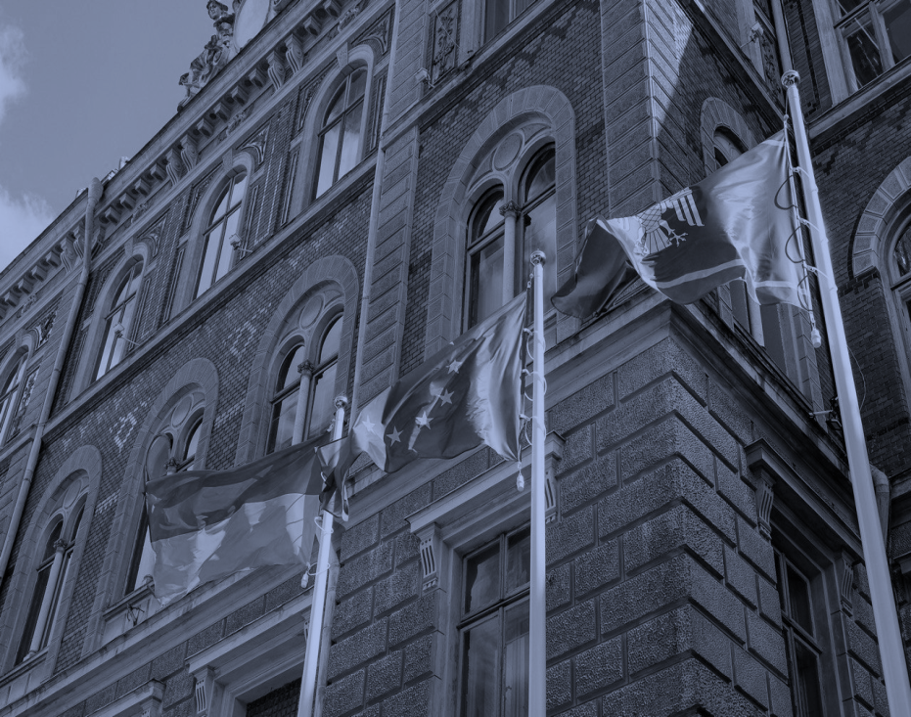

Чернівецька обласна військова адміністрація
РЕЗУЛЬТАТИ РОБОТИ
за 2025 рік
www.bukoda.gov.ua

Slide 2


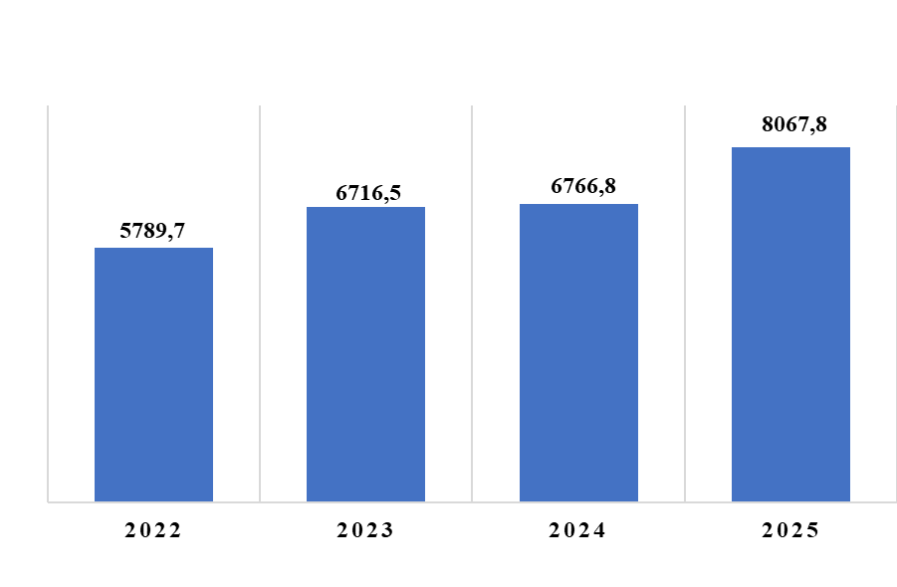
Доходи місцевих бюджетів
8,1 млрд грн
надійшло власних доходів
до загального фонду
(104,2% до плану)
За темпами росту до 2024 року
+19,2% +1 301,0 млн грн
19,2%
за рахунок:
ПДФО - зростання на 19,3 % (+743,0 млн грн)
єдиного податку - зростання на 14,7 % (+149,6 млн грн)
плати за землю - зростання на 20,7 % (+126,1 млн грн)
податку на нерухоме майно – зростання на 13,5 % (+35,2 млн грн)
16,0%
22,7%
(млрд грн)

Slide 3
Підтримка ЗСУ, інших сил безпеки та оборони
Зростання видатків на підтримку сил безпеки і оборони у 2025 році (порівняно з 2024 роком)
Кошти місцевих бюджетів
Профінансовано
Обласний бюджет
102,2 млн грн
на 36,8 млн грн (+56,3 %)
Бюджети громад
288,6 млн грн
на 82,3 млн грн (+39,9 %)
Громади – лідери у підтримці:
Чернівецька
Сокирянська
Мамаївська
Сторожинецька
Кельменецька
Берегометська
Новоселицька
Вікнянська
Тереблеченська
Кіцманська
Придбано за кошти обласного бюджету 48180 облігацій внутрішньої державної позики (військових облігацій)
на суму майже 50,0 млн грн,
які спрямовано Урядом на оборону і потреби воєнного періоду
Сплачено військового збору платниками Чернівецької області
до Державного бюджету України
1,9 млрд грн,
що на 1,3 млрд грн
більше 2024 року

Slide 4
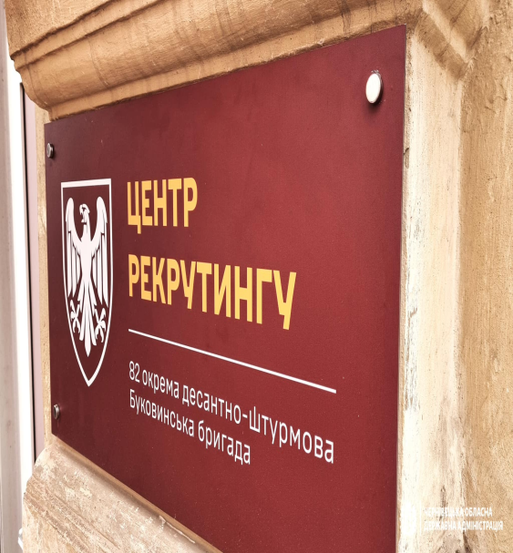

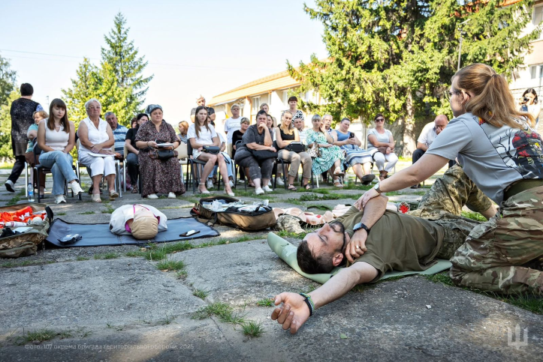
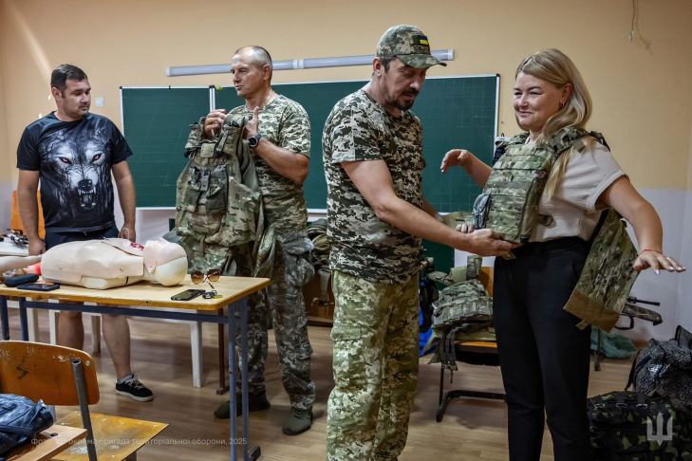
Оборонна робота
Створено комунальну установу «Чернівецький обласний центр підготовки громадян до національного спротиву»
осіб залучено до навчань (49 навчальних груп). Проведено теоретичні та практичні заняття з виїздом на полігон
847
4
рекрутингові центри утворено
центр рекрутингу Збройних Сил України на базі ЦНАП Чернівецької міської ради
центр рекрутингу військової частини А 2582 (82 Буковинська десантно-штурмова бригада)
центр рекрутингу підрозділу активних дій ГУР МО «Артан»
центр рекрутингу військової частини А 3715 (108 гірсько-штурмовий батальйон 10 окремої гірсько-штурмової бригади)

Slide 5
Розвиток підприємництва
КІЛЬКІСТЬ СУБ’ЄКТІВ ГОСПОДАРЮВАННЯ
СУМА СПЛАЧЕНИХ ПОДАТКІВ (МСП)
Індустріальних парків в області, які включені до Реєстру індустріальних (промислових) парків станом на 01.09.2025
Збільшення на 34,8 %
66 603
6,4
+229 субʼєктів господарювання
11 місяців 2024
11 місяців 2025
8,7
СУМА СПЛАЧЕНИХ ПОДАТКІВ (МСП)
Сума сплачених податків, млрд грн
66 374
РЕЛОКАЦІЯ БІЗНЕСУ
11 місяців 2024
11 місяців 2025
78
релокованих підприємств
39
зареєстровані та сплачують податки в області
Сплачено податків релокованими підприємствами
2024 рік
2025 рік
<
Кількість субʼєктів господарської діяльності, осіб
78,0 млн грн
в 3,1 рази
242,6 млн грн

Slide 6
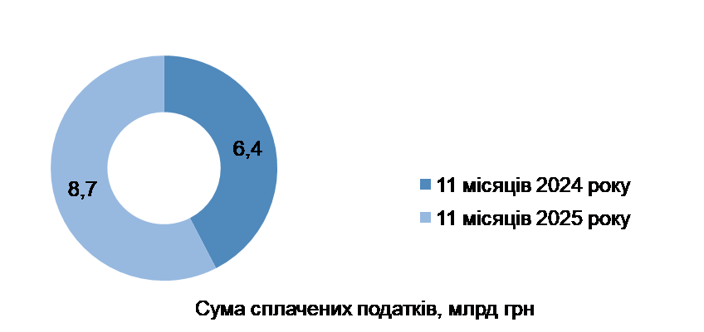



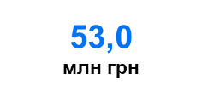

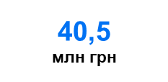
Підтримка бізнесу
РЕГІОНАЛЬНА ПІДТРИМКА (обласний бюджет)
ДЕРЖАВНА ПІДТРИМКА
єРобота
Власна справа
38 суб’єктів господарювання
на суму 1,5 млн грн
Індустріальних парків в області, які включені до Реєстру індустріальних (промислових) парків станом на 01.09.2025
Грант на розвиток переробного підприємства
7
Компенсації частини вартості обладнання, що забезпечує акумуляцію і генерацію енергії, для забезпечення роботи в умовах енергетичної кризи (650 тис грн)
Компенсації частини вартості орендної плати за орендовані виробничі приміщення та вартості виробничого обладнання, придбаного на умовах кредитного договору з банками релокованим підприємствам (242,3 тис грн)
Додаткове відшкодування (компенсації) частини суми сплачених відсотків за наданими уповноваженими банками інвестиційними кредитами суб’єктам мікро-, малого та середнього підприємництва в рамках державної програми «Доступні кредити 5‑7‑9%» (642,3 тис грн)
6
Індустріальних парків включені до Реєстру індустріальних парків станом на 01.01.2026
4
2
Індустріальні парки створено у 2025 році («Фруктова індустрія», «Буковина 1»)
27
1
Індустріальний парк отримав державне фінансування
у 2025 році
104,7 млн грн

Slide 7



Фінансова підтримка аграріїв у 2025 році
Доступні кредити
Державна підтримка
1241 сільськогосподарських товаровиробників
133
всього
укладено договорів
989,7 млн грн
48,8 млн грн
103
договори в межах державної програми
“Доступні кредити 5-7-9%”
740,5 млн грн
69
отримали бюджетну субсидію на 1 га для провадження сільськогосподарської діяльності
9,1 млн грн
Часткова компенсація (25%) вартості сільськогосподарської техніки та обладнання вітчизняного виробництва
933
отримали спеціальну бюджетну дотацію для утримання великої рогатої худоби (корів) усіх напрямів продуктивності
25,7 млн грн
60
суб’єктів придбали 128 одиниць сільськогосподарської техніки
та обладнання вітчизняного виробництва
14,5 млн грн
239
отримали спеціальну бюджетну дотацію для утримання маточного поголів’я кіз та/або овець
14,0 млн грн

Slide 8
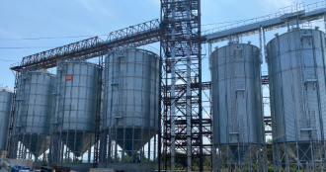

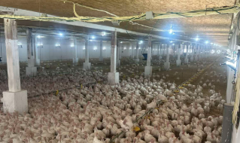


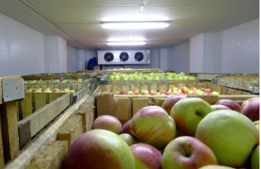




Введено в експлуатацію об’єкти аграрного сектору
1
підприємство ТОВ «ФІШКА НОВ» з перевантаження та зберігання зернових культур
цех з переробки м'яса
пташників для вирощування індиків і курей
1
5
Продовжується будівництво та реконструкція об’єктів аграрного сектору
6
об'єктів для зберігання зерна
фруктосховища
овоче- та картоплесховищ
комбікормовий цех
пташник для індиків
цехи із забою птиці
об'єкти з переробки яблук
3
5
1
1
2
2

Slide 9
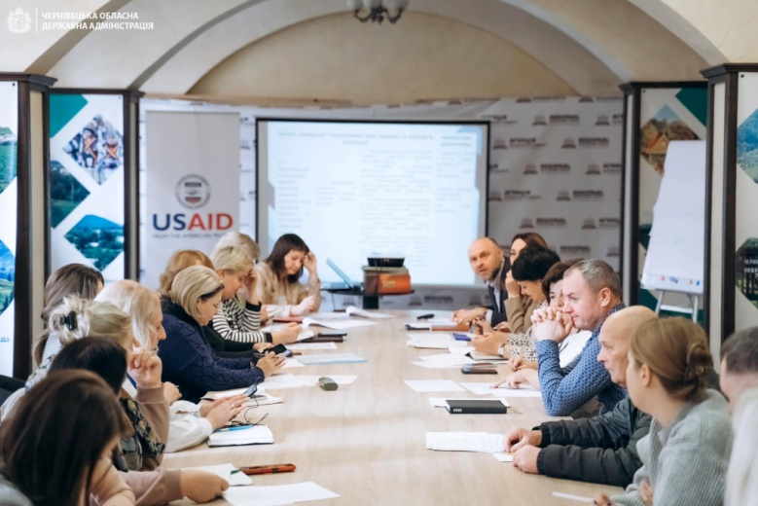

Стратегічне планування регіонального розвитку
Сформовано проєкт Плану заходів із реалізації у 2025-2027 роках Стратегії розвитку Чернівецької області на період до 2027 року та подано на розгляд сесії обласної ради
Затверджено оновлену Стратегію розвитку Чернівецької області на період до 2027 року
Чинники актуалізації Стратегії
ДмраомрвамДд
СТРАТЕГІЯ ВКЛЮЧАЄ
Необхідність створення безпекових умов
Реінтеграція та реабілітація ветеранів
Прийом внутрішньо переміщених осіб
Розміщення релокованого бізнесу
Євроінтергація України
Проєктів регіонального розвитку, регіональних програм розвитку та заходів включено до Плану заходів
128
4
Стратегічні цілі
16
Оперативних цілей
на загальну суму 23,4 млрд грн
66
Завдань
49
Індикаторів моніторингу

Slide 10


Реформа управління публічними інвестиціями
dream.gov.ua
Утворено Інвестиційну раду Чернівецької області
Сформовано Єдиний проєктний портфель публічних інвестицій Чернівецької області
на 2026 рік
Затверджено Середньостроковий план пріоритетних публічних інвестицій Чернівецької області на 2026-2028 роки
26
46
Публічних інвестиційних проєктів включено в Єдиний портфель області
Пріоритетних напрямків для публічного інвестування
Пріоритетні галузі для публічного інвестування та ключові проєкти в Єдиному проєктному портфелі області
19
проєктів у галузі “Освіта і наука”
6
проєктів у галузі “Соціальна сфера”
3
проєкти в галузі “Муніципальна інфраструктура та послуги”
2
проєкти в галузі “Публічні послуги і пов’язана з ними цифровізація”
7
проєктів у галузі “Охорона здоров’я”
7
проєктів у галузі “Транспорт”
1
проєкт у галузі “Громадська безпека”
1
проєкт у галузі “Довкілля”
4
Погоджені проєкти до фінансування за рахунок державного бюджету у 2026 році на суму 119,0 млн грн
42
Проєкти подано на розгляд Експертної робочої групи в рамках Програми відновлення України III (третій етап, транш В)

Slide 11















Міжнародна співпраця
Кількість міжнародних зустрічей
Кількість відібраних проєктних пропозицій
53
Освіта
INTERREG NEXT «Угорщина ‒ Словаччина ‒ Румунія ‒ Україна 2021‒2027»
ПРОЄКТИ
1 1 МЛН ЄВРО
2
Охорона
здоров’я
Угоди з міжнародними партнерами
INTERREG NEXT «Румунія ‒ Україна 2021‒2027»
ПРОЄКТІВ
7,9 МЛН ЄВРО
Екологія
8
140
23
Цивільний
захист
Кількість поданих проєктних пропозицій
Всього
підписаних угод
Впродовж 2025 року
1
9
Країни, з якими підписано угоди
у 2025 році
Охорона здоров’я
Культура
15
4
1
1
1
1
43 проєкти
25
1
Освіта
Спорт
1
5
1
46,9 МЛН ГРН
Отримана допомога від міжнародних партнерів у 2025 році
Транскордонне співробітництво
Соціальний захист
Урбанізація

Slide 12


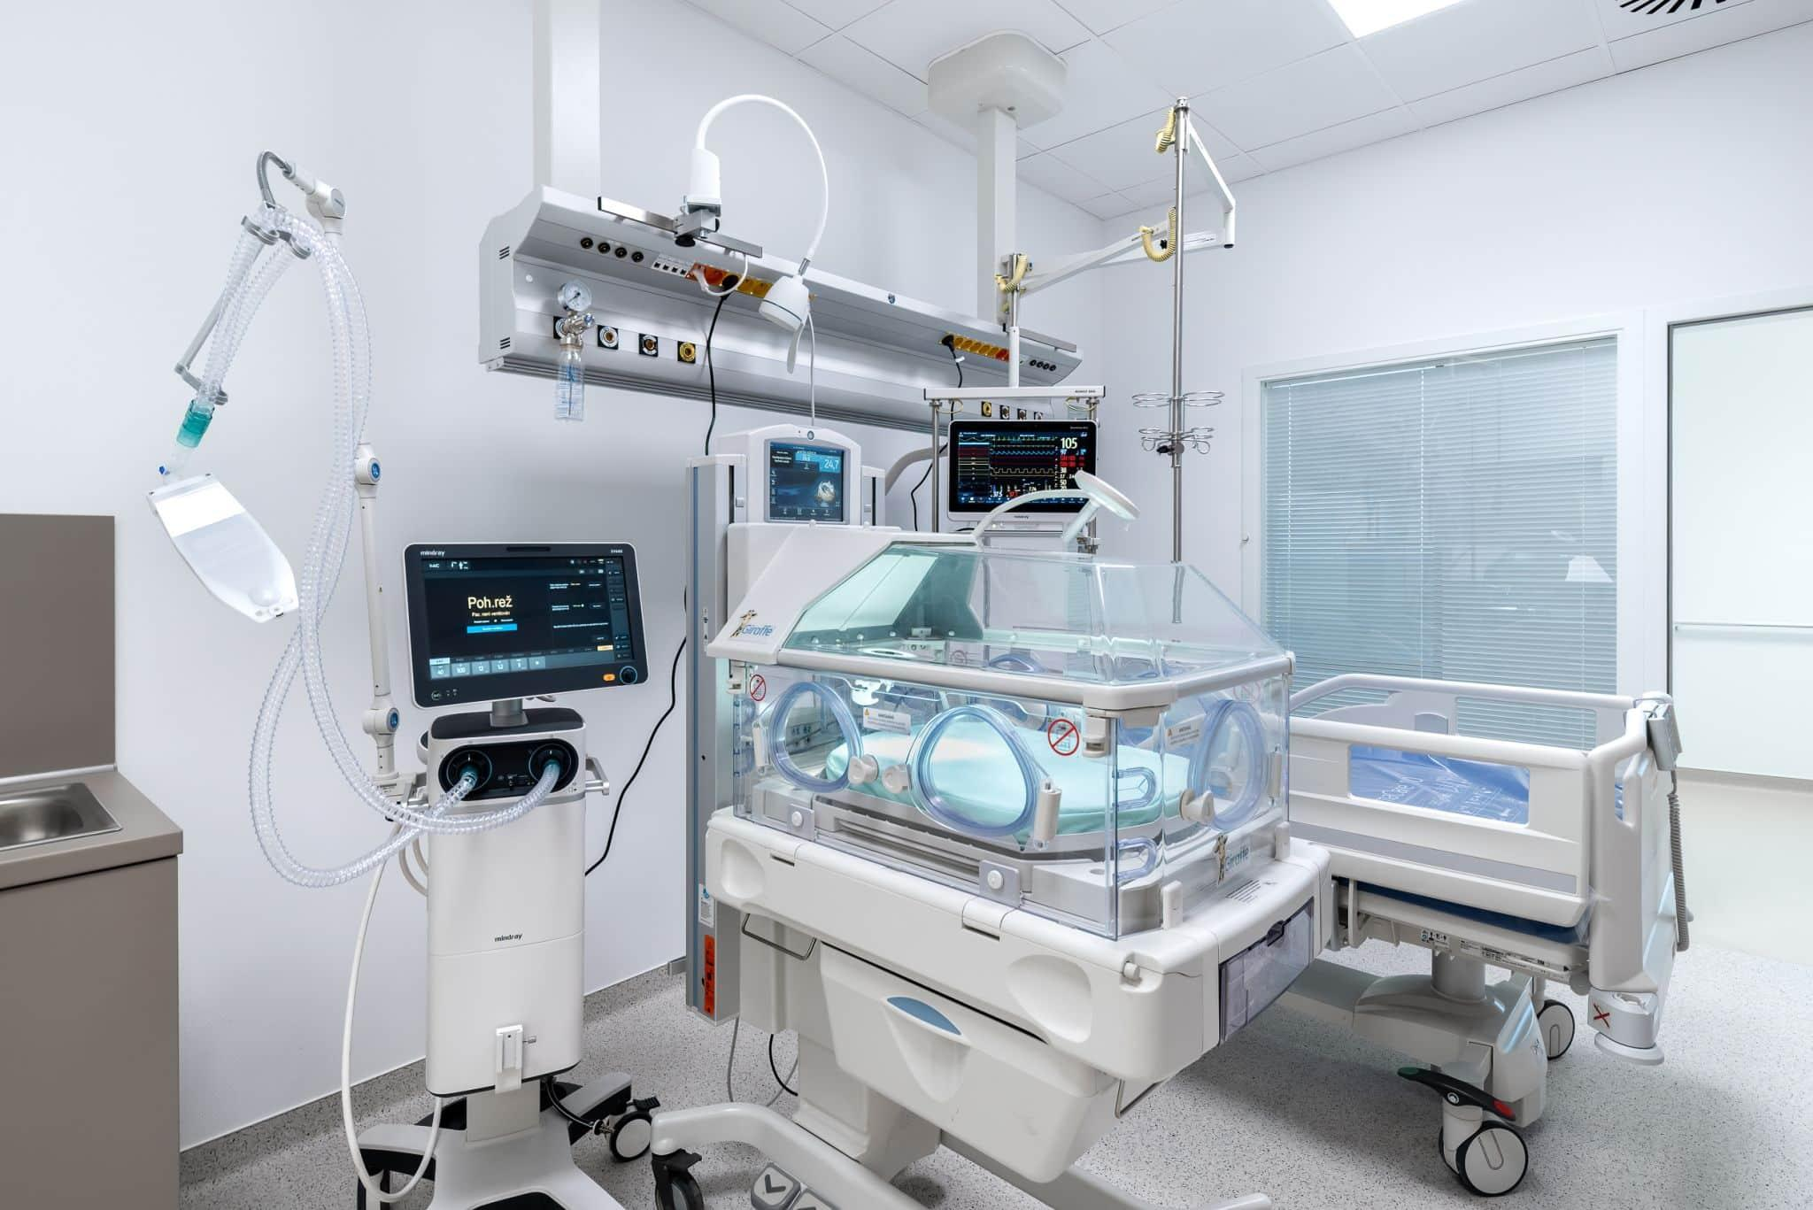

Охорона здоров’я
Видатки обласного бюджету
Видатки державного бюджету
187,8 млн грн
спрямовано на утримання
закладів охорони здоров’я
4,2 млрд грн
здійснено контрактування закладів охорони здоров'я з НСЗУ (70 закладів)
100,2 млн грн
отримано гуманітарної допомоги закладами охорони здоров'я
10,6
млн грн
отримано обладнання від Міністерства охорони здоров'я

Slide 13
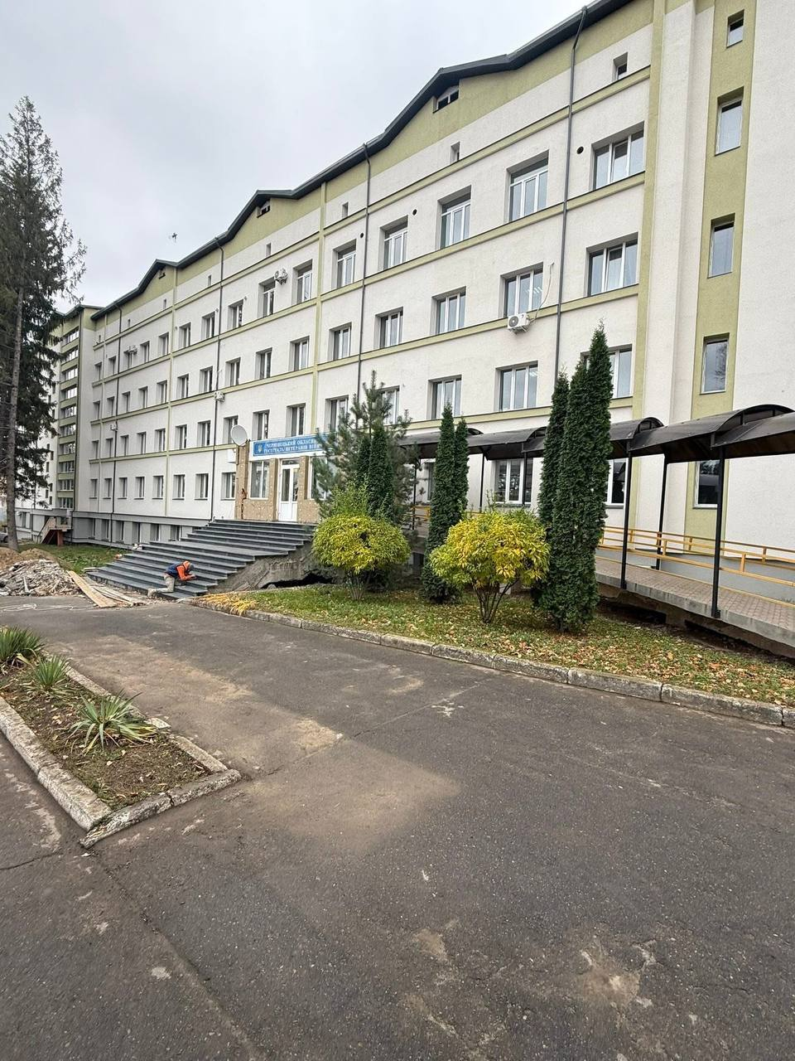
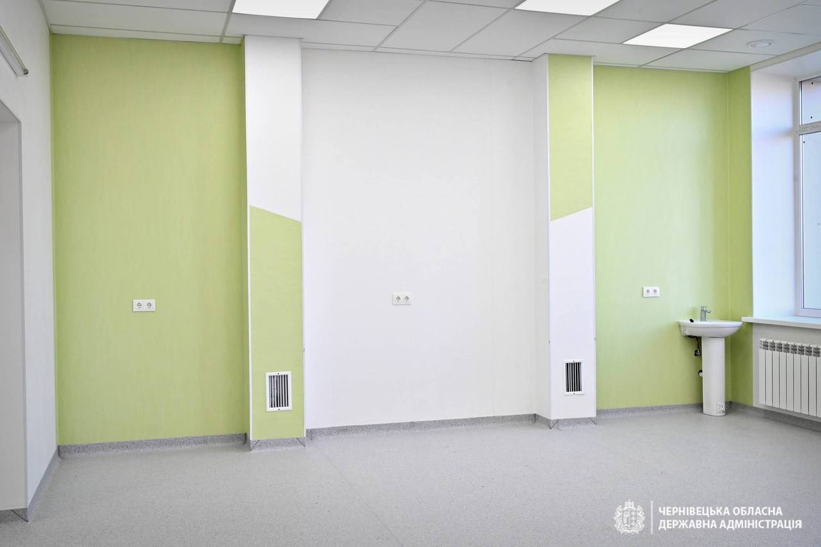
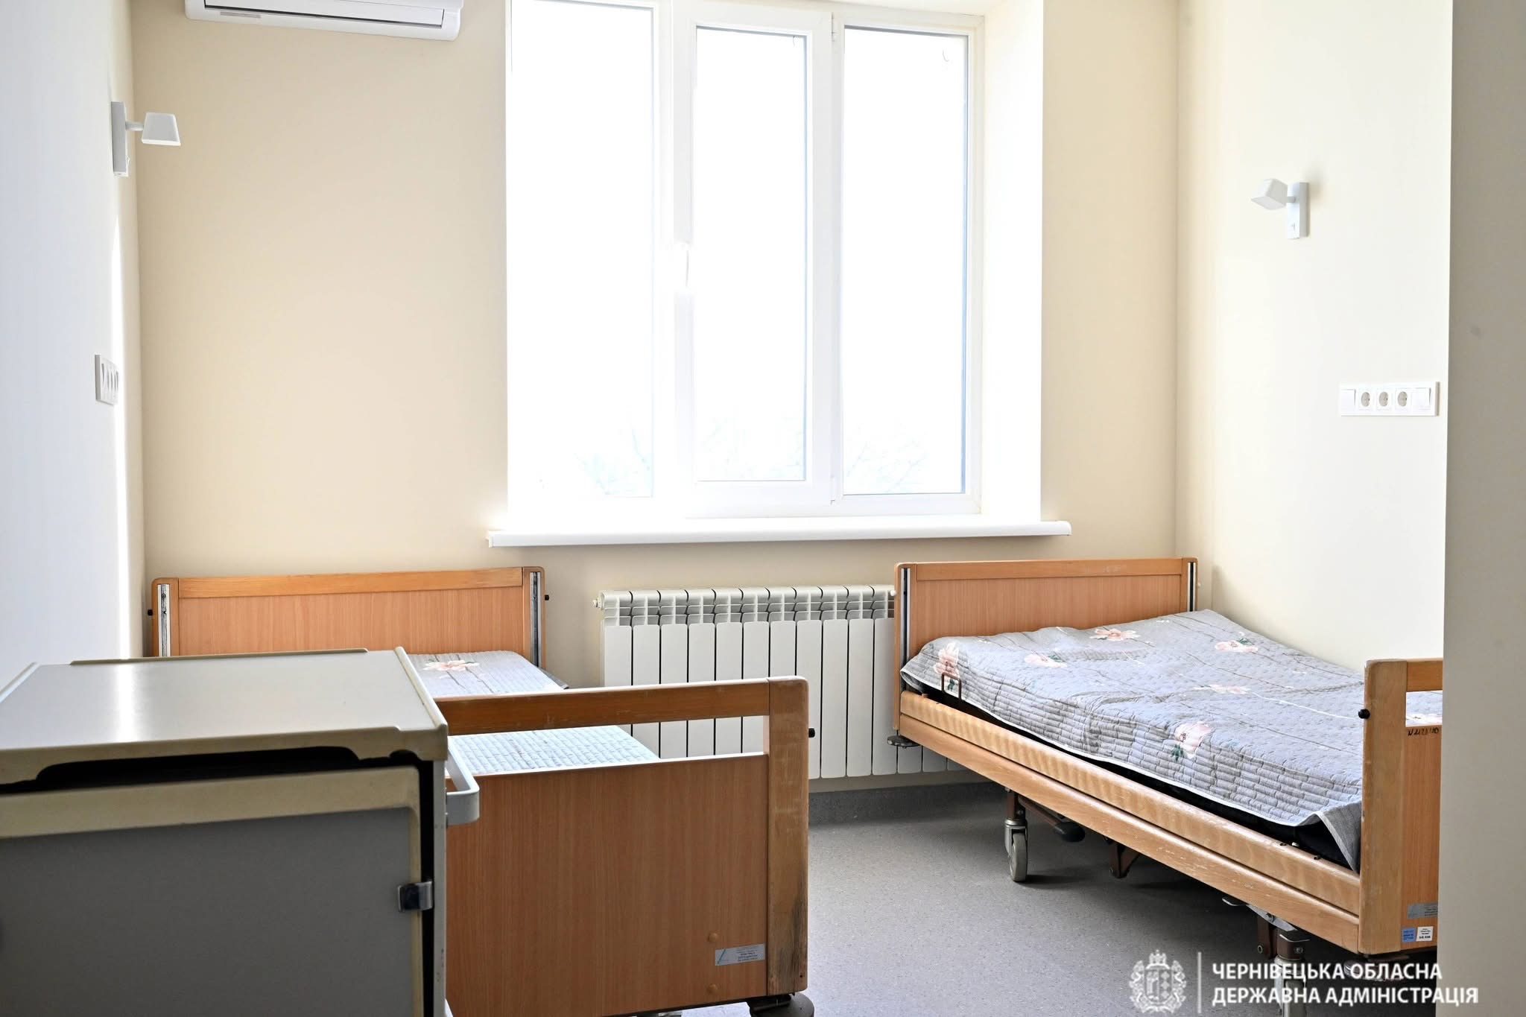
Капітальний ремонт та реконструкція приміщень
закладів охорони здоров'я області
132,6
млн грн
спрямовано на капітальний ремонт
закладів охорони здоров’я з обласного бюджету
42,1
млн грн
ОКНП “Чернівецький обласний госпіталь ветеранів війни”
12,3
млн грн
ОКНП “Чернівецька лікарня швидкої медичної допомоги”
10,4
млн грн
ОКНП “Чернівецька обласна дитяча клінічна лікарня”
67,8
млн грн
ОКНП “Чернівецька обласна клінічна лікарня”

Slide 14
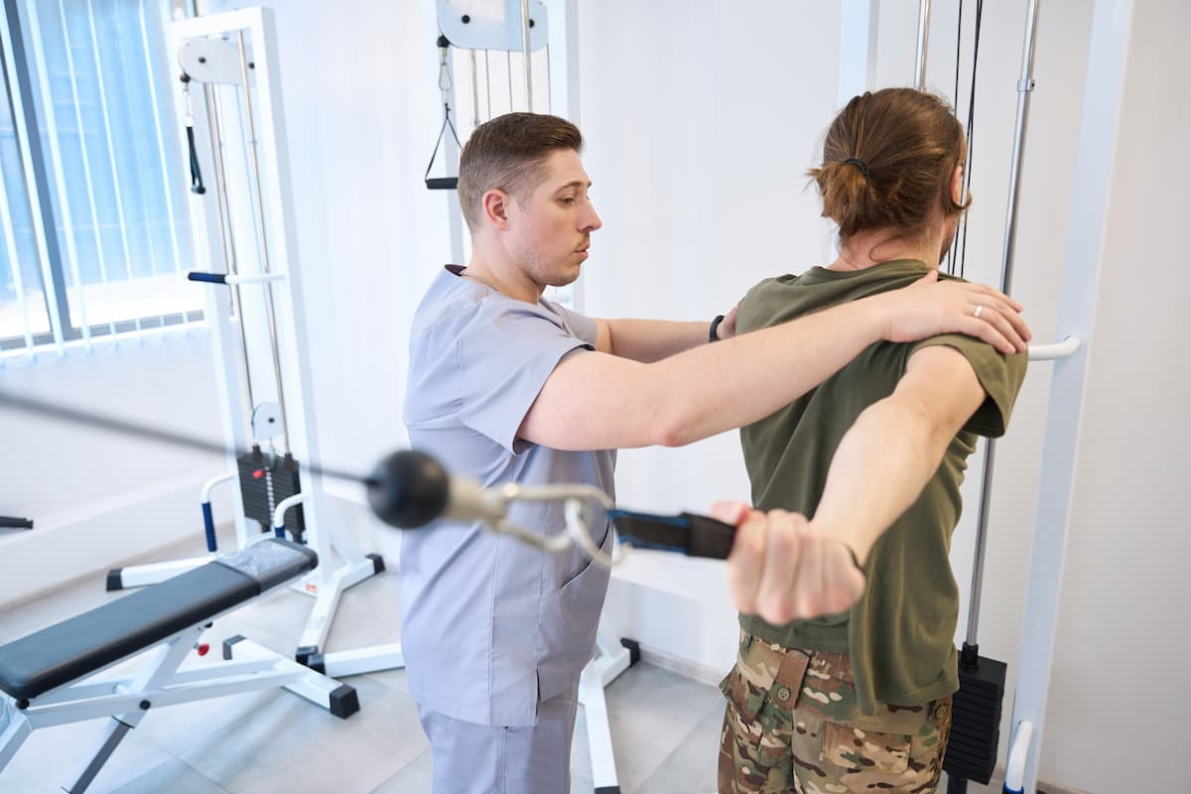
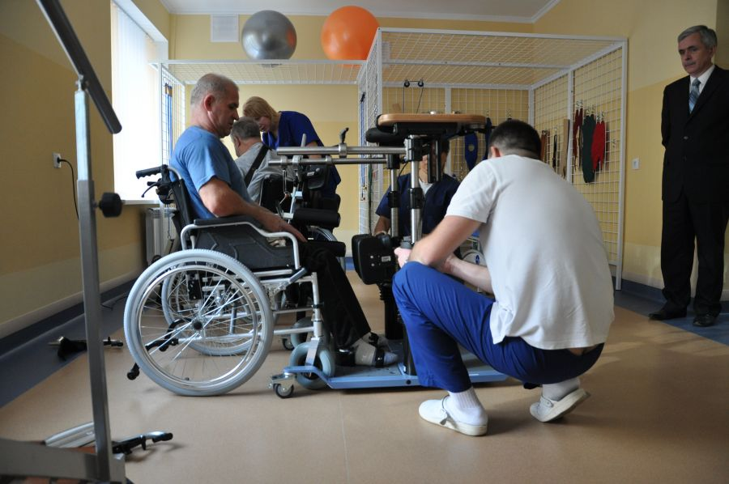
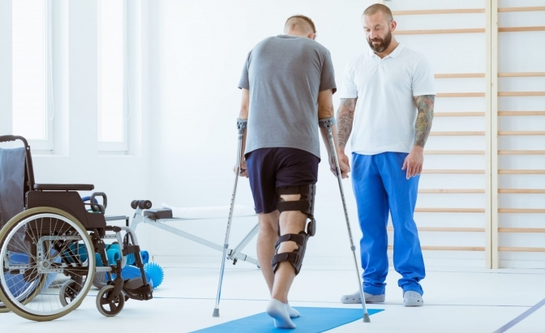
Ментальне здоров’я
Реабілітація
відділень стаціонарної реабілітації
14
6
Центрів ментального здоров’я
20
відділень амбулаторної реабілітації
6752
4956
дорослих і дітей отримали реабілітаційну
допомогу за 11 місяців 2025 року
пацієнтам надано допомогу
Медична допомога військовим
за 11 місяців 2025 року
10112
військовослужбовців проліковано
2420
військових пройшли медичну реабілітацію
3590
військовим проведено зуболікування та зубопротезування
24,3
млн грн

Slide 15

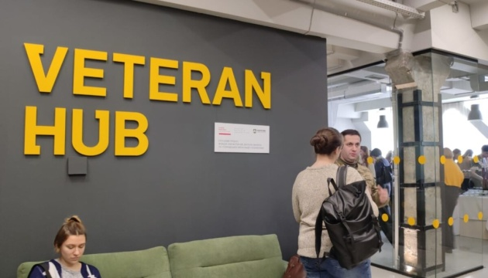

Ветеранська політика
Соціальні гарантії для
Захисників і Захисниць
Напрями фінансування Регіональної програми соціальної підтримки Захисників і Захисниць та членів їх сімей на 2025 рік
Здійснено виплат з державного бюджету
на придбання житла
грошова допомога звільненим за станом здоров’я
грошова допомога до свят дітям загиблих Захисників і Захисниць
74
млн грн
32
Захисникам та
Захисницям України
на суму
грошова допомога родичам загиблих з інвалідністю І та ІІ групи
компенсація частини вартості путівки на санаторно-курортне
лікування
Здійснено виплат з обласного бюджету в рамках Регіональної програми соціальної підтримки Захисників і Захисниць
та членів їх сімей на 2025 рік
грошова допомога сім‘ям загиблих із невстановленим статусом
забезпечення функціонування «ВЕТЕРАН ХАБу»
10,8
млн грн
1013 осіб

Slide 16


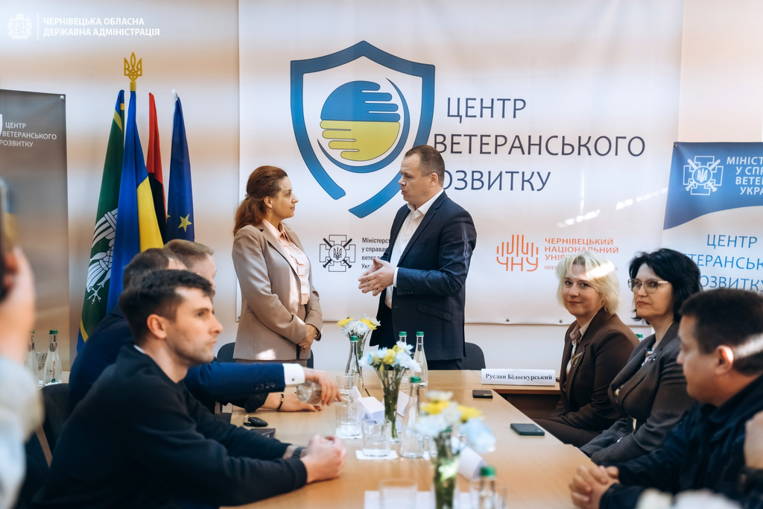
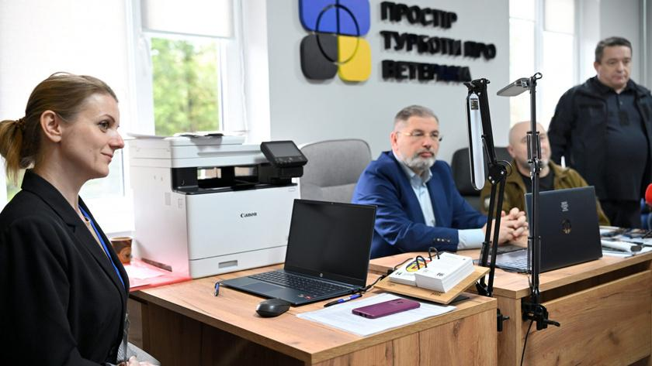

Працевлаштування Захисників та Захисниць
71
особу працевлаштовано на посади фахівців із супроводу ветеранів та демобілізованих осіб
(з них 15 учасники бойових дій)
15
осіб працевлаштовано у заклади
охорони здоров‘я області
Чернівецьким обласним центром зайнятості у 2025 році:
82
ветерани працевлаштовано
У Чернівецькій області повноцінно функціонує 17 ветеранських просторів
312
безробітних з числа УБД охоплено профорієнтаційними послугами
486
осіб з числа УБД скористались послугами центру зайнятості
За підтримки Мінветеранів відкрито Центр ветеранського розвитку на базі Чернівецького національного
Гранти для ветеранів
29
переможців
програми
13,9 млн грн
на суму
17
ветеранських просторів
функціонує в області
1
Центр ветеранського розвитку відкрито за підтримки Мінветеранів
на базі ЧНУ ім. Ю. Федьковича

Slide 17

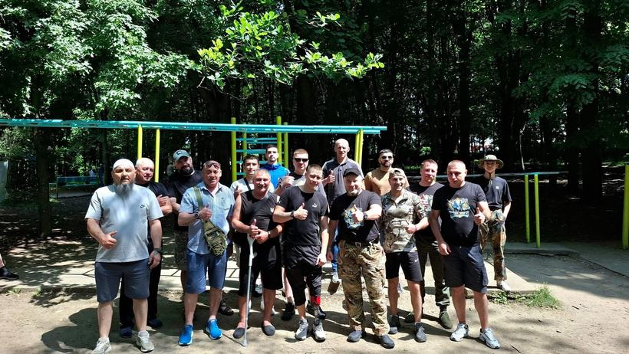

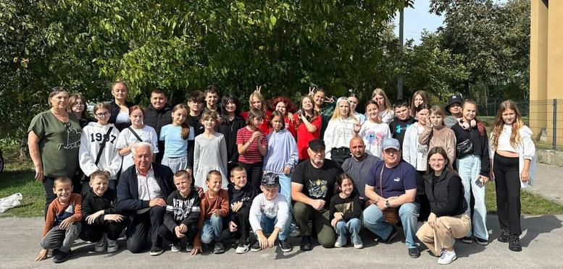

Психологічна та фізична реабілітація
спортивних заходів реалізовано у межах проєкту “Сила Духу” з метою підтримки активного способу життя ветеранів війни
7
дітей із родин УБД, загиблих Захисників, зниклих безвісти та військовополонених охоплено відпочинком у форматі таборів та одноденних відпочинкових ретритів
105
35
ветеранів пройшли безкоштовне санаторно-курортне лікування
заклади охорони здоров'я надають первинну медичну психологічну допомогу
64
закладів охорони здоров'я проводять фізичну реабілітацію ветеранів
10
315
розгорнуто реабілітаційних ліжок

Slide 18

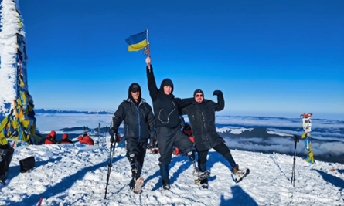

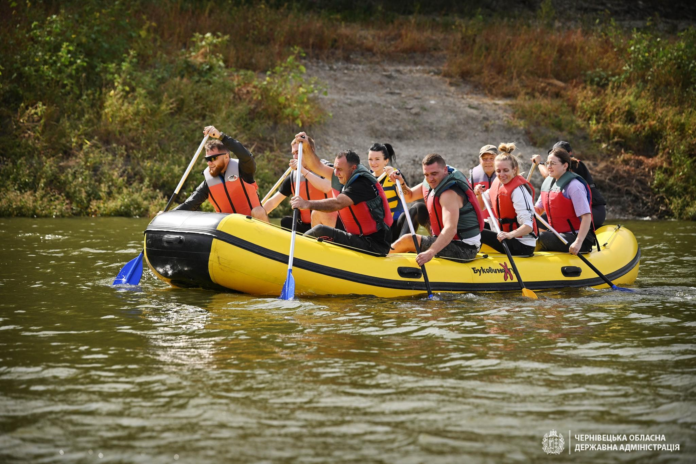
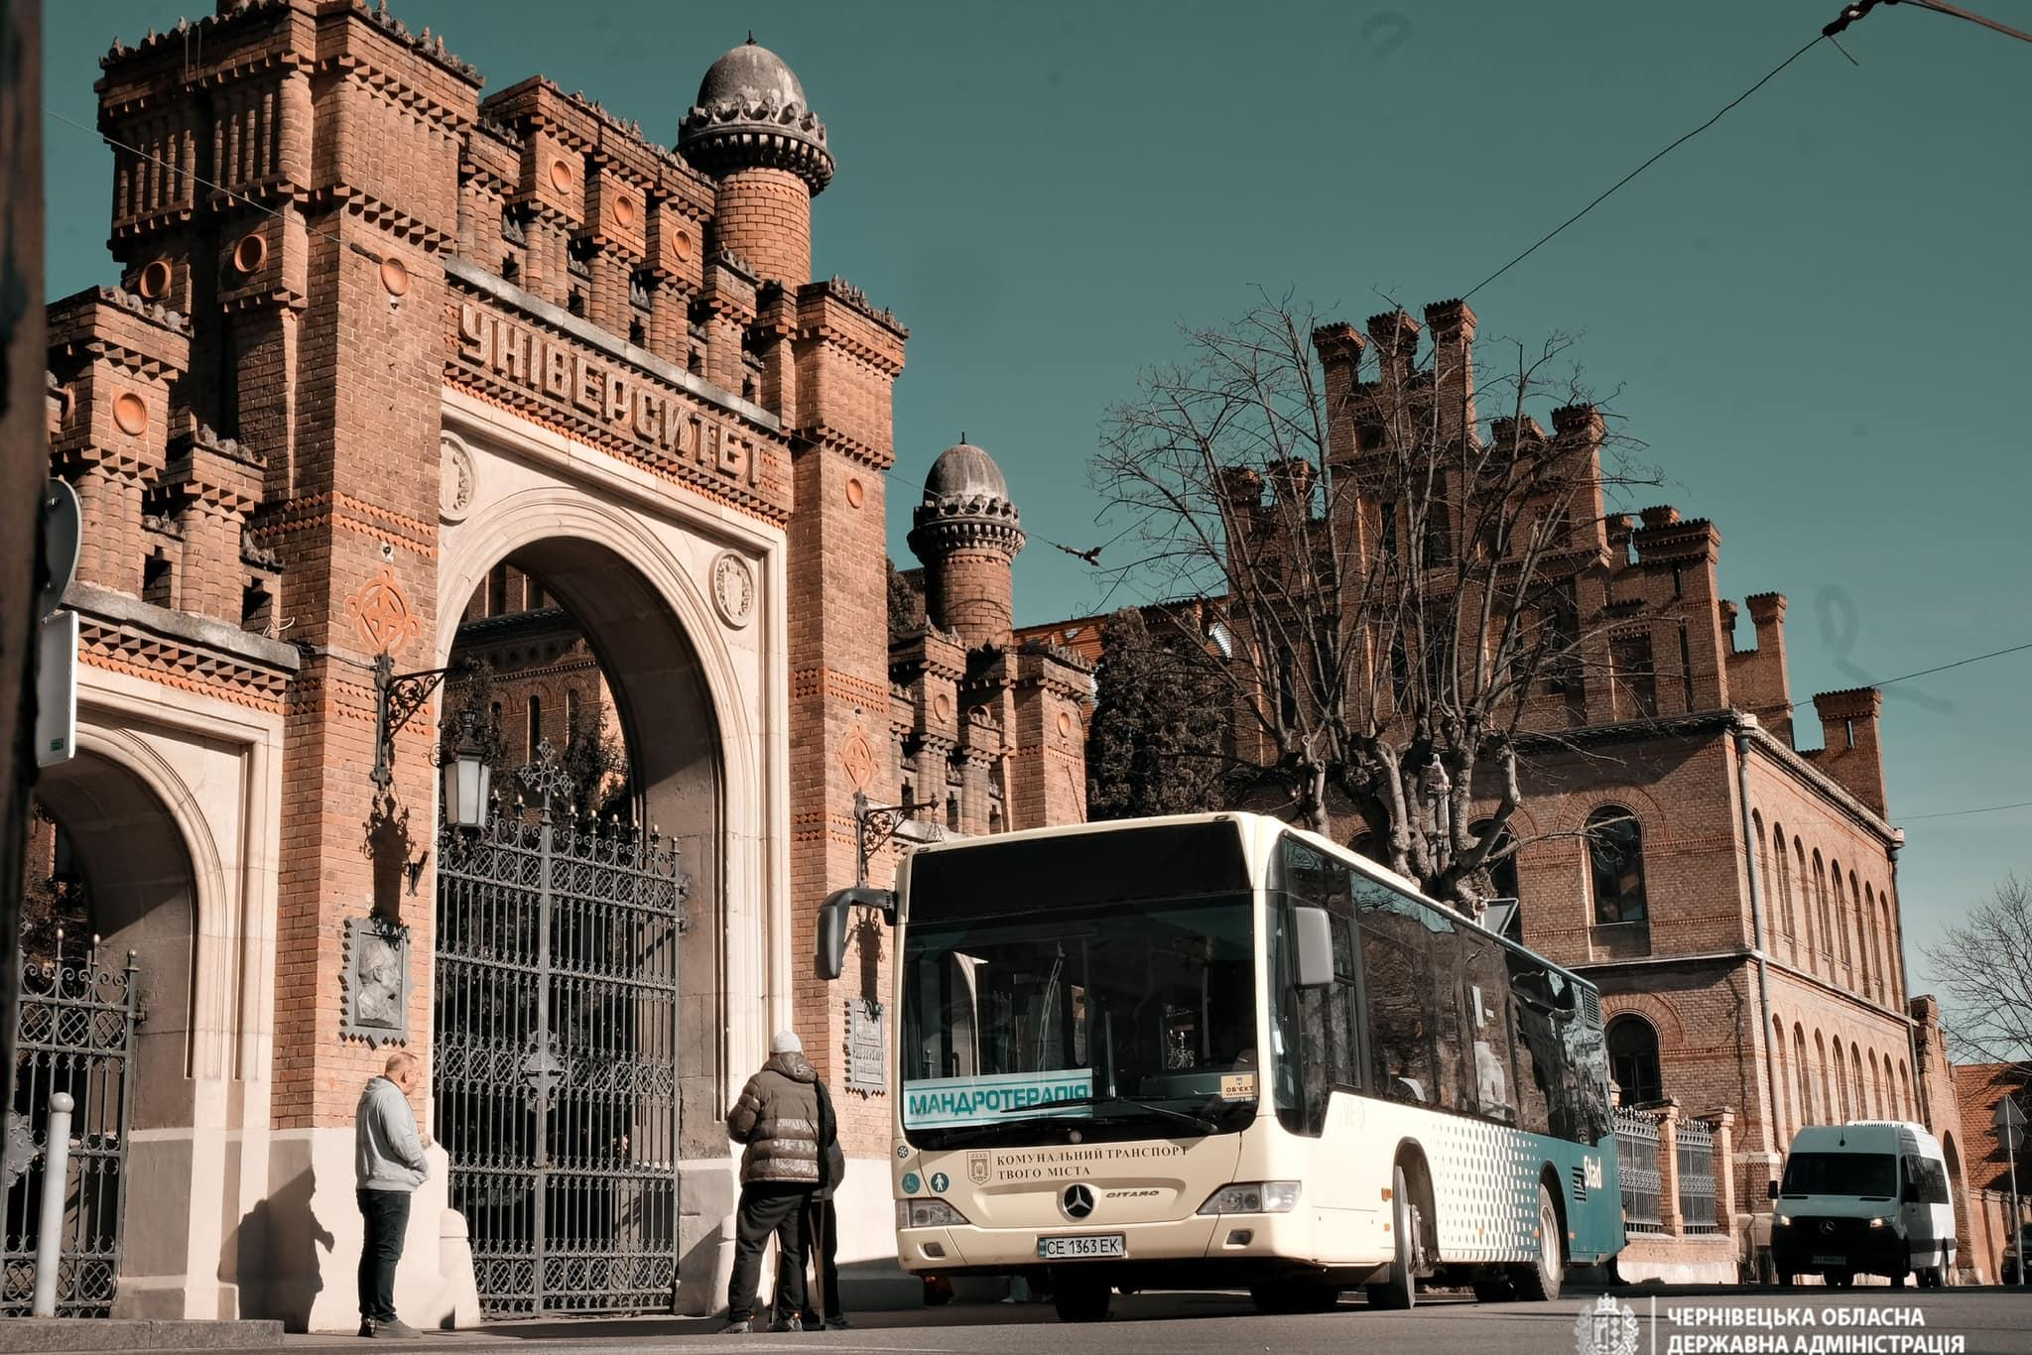
Проєкт “МАНДРОТЕРАПІЯ”
МЕТА: сприяння фізичному та ментальному відновленню Захисників та Захисниць, які втратили здоров’я, захищаючи Батьківщину, шляхом залучення їх до пізнання Чернівецької області через короткострокові подорожі визначними та цікавими місцями
35
заходів
3000
осіб
Види заходів:
екскурсійні тури
походи Покутсько-Буковинськими Карпатами
сходження на найвищу вершину України – гору Говерла
відвідування печер
сплави річками
фестиваль «Мандротерапія – FEST»

Slide 19
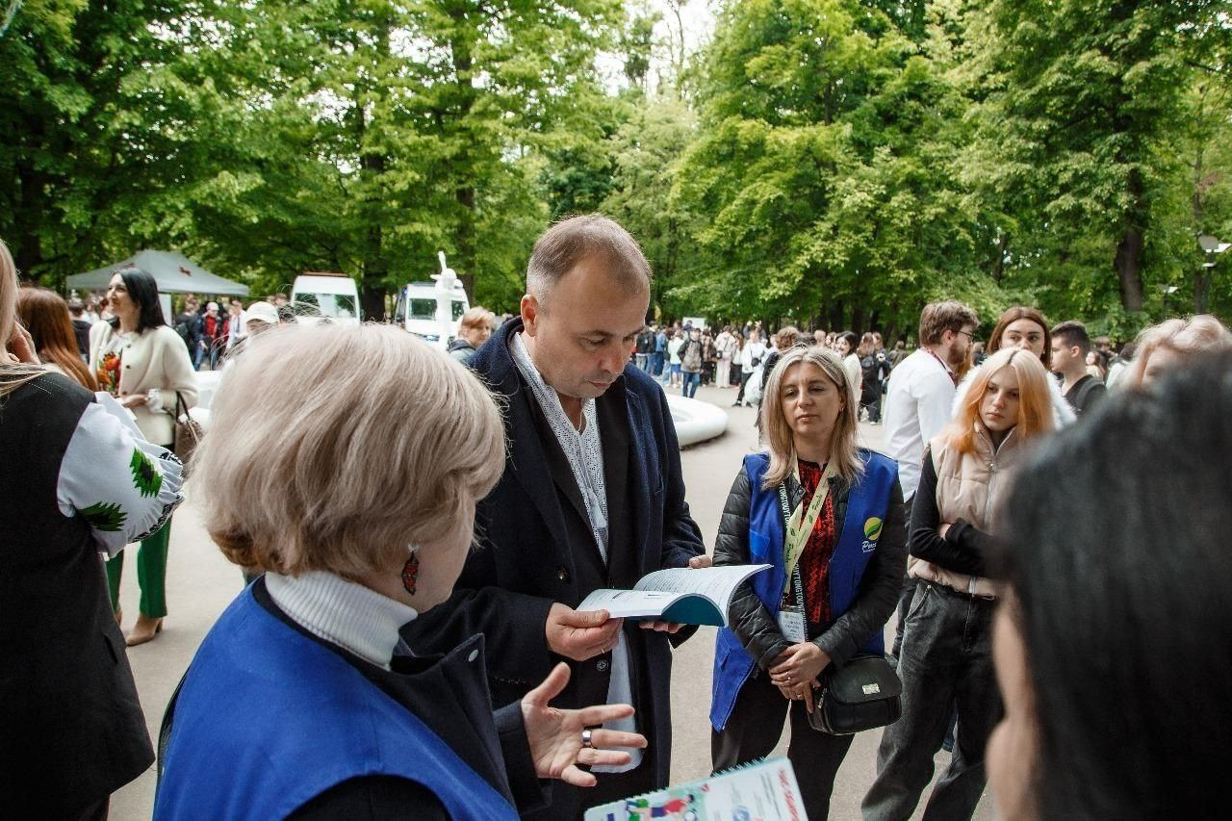
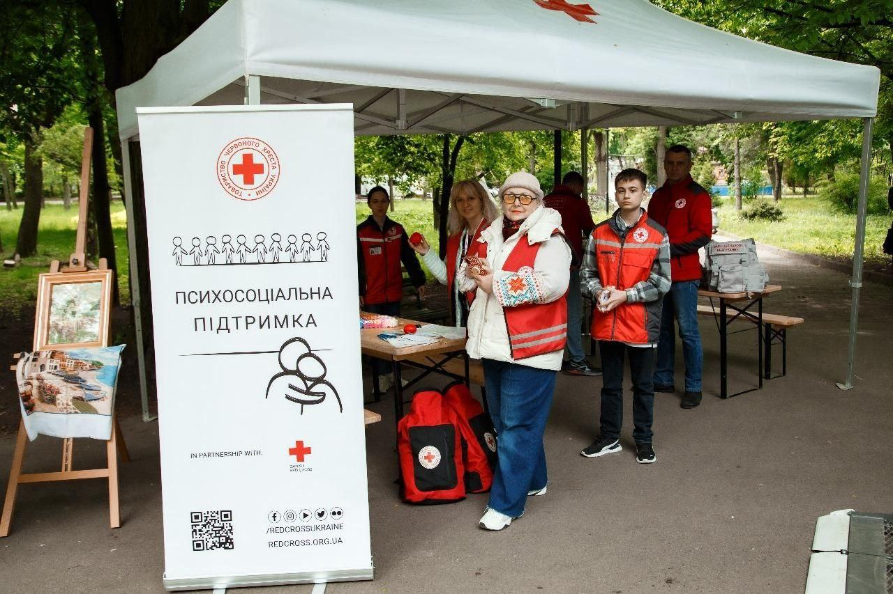
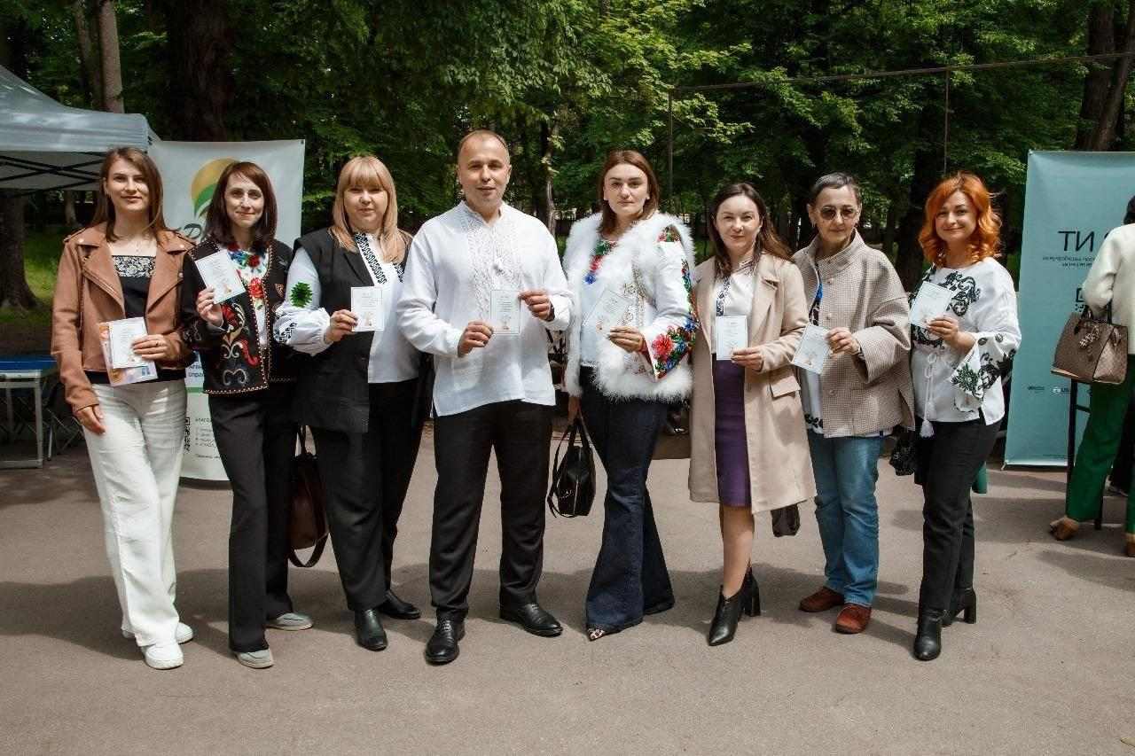
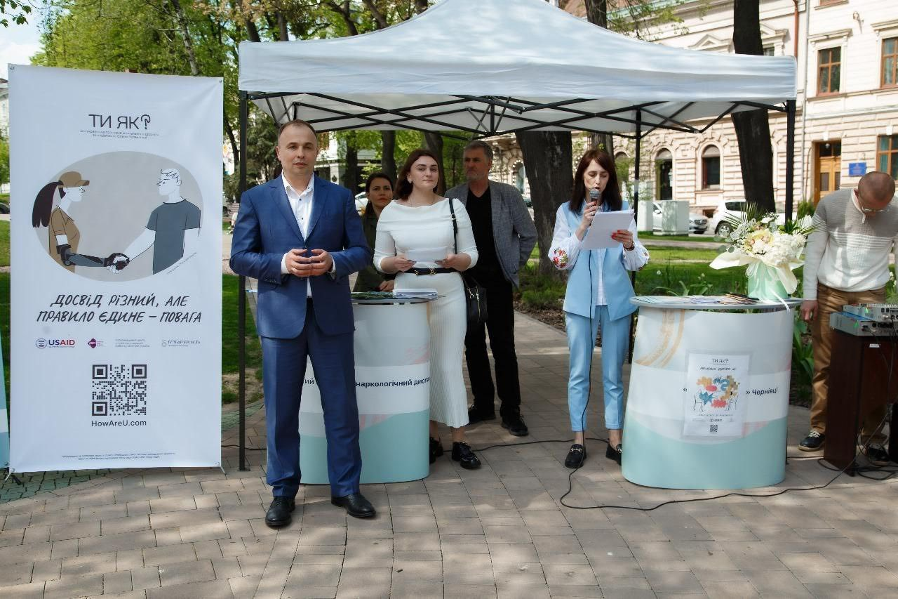
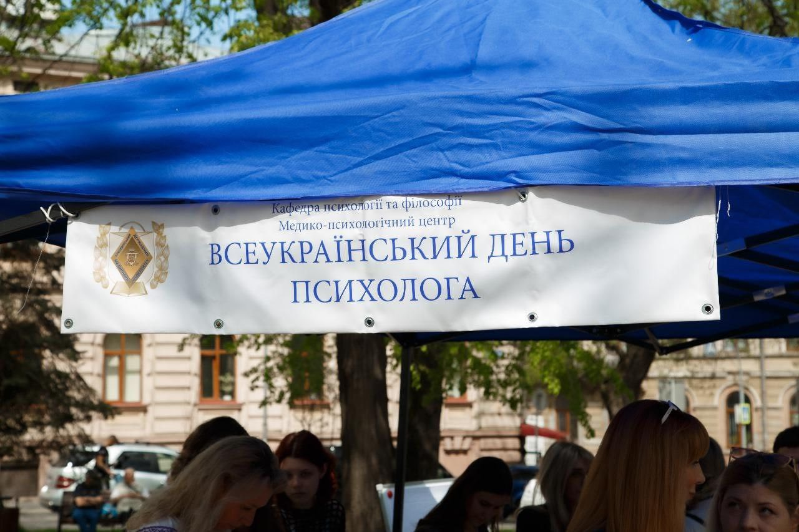
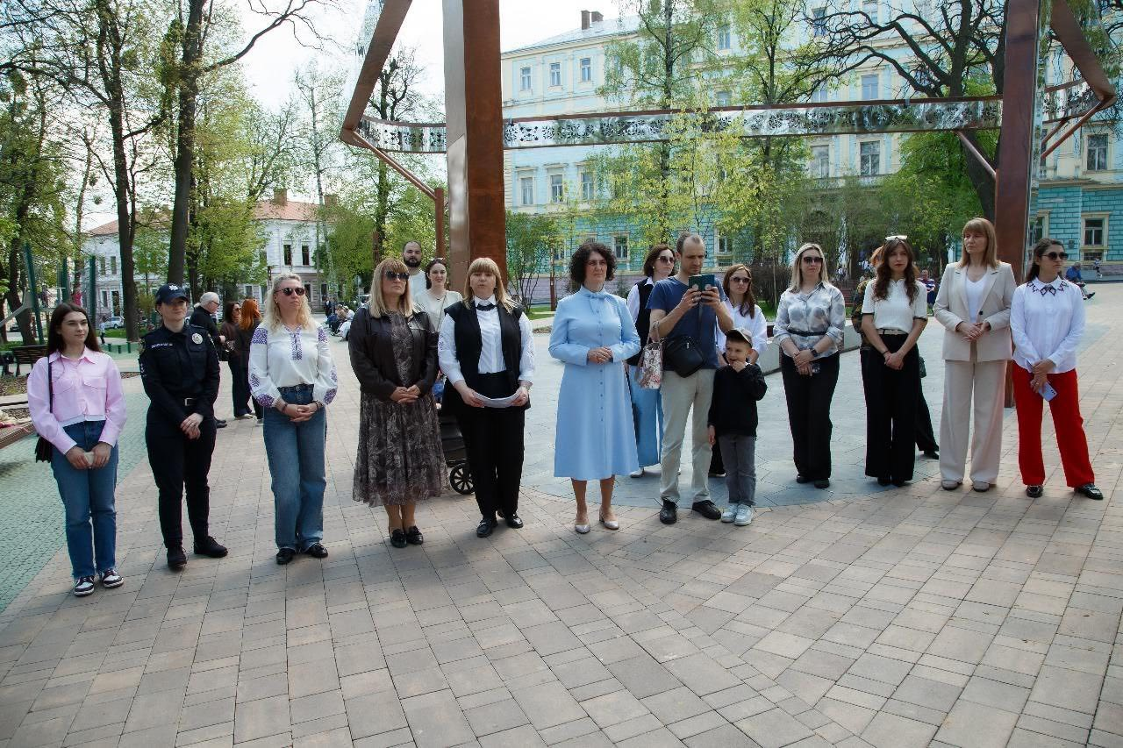
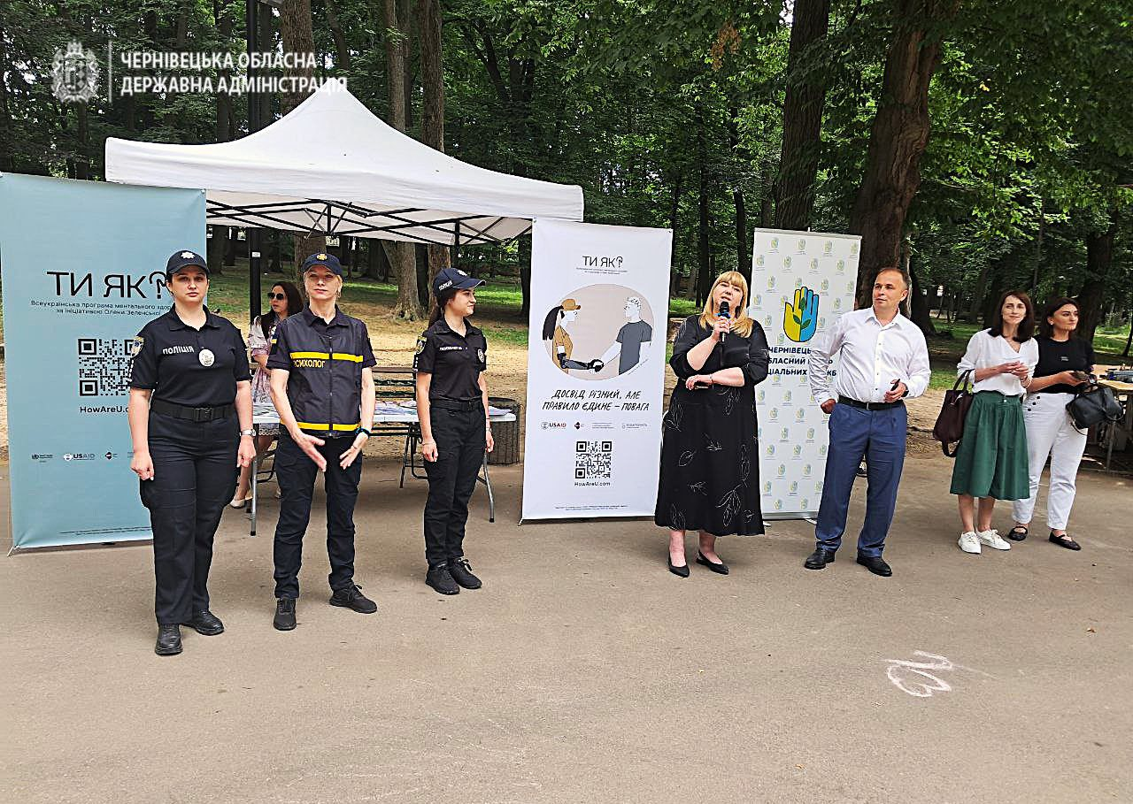
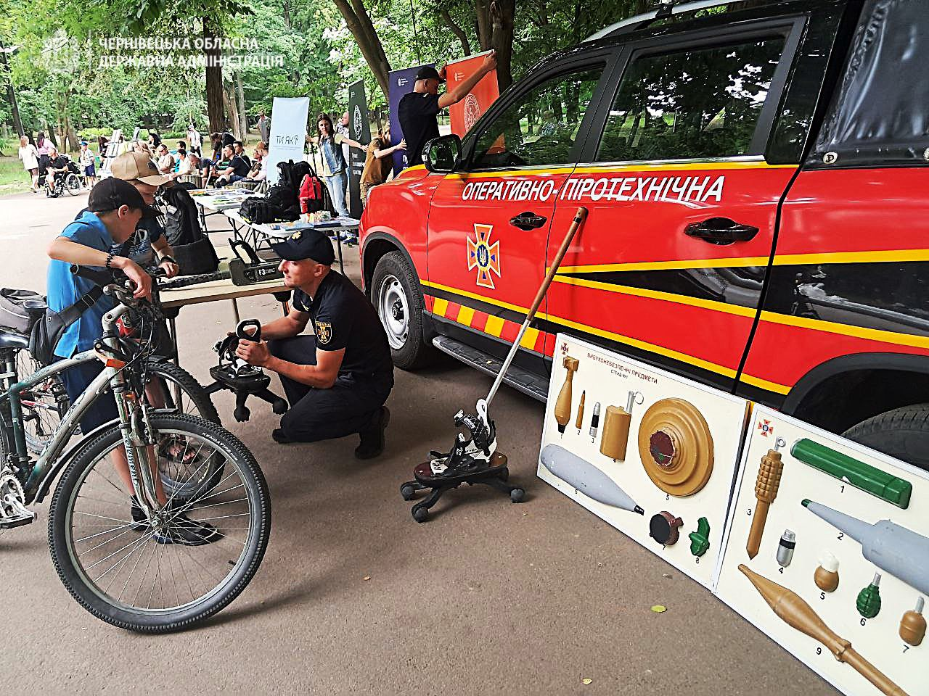
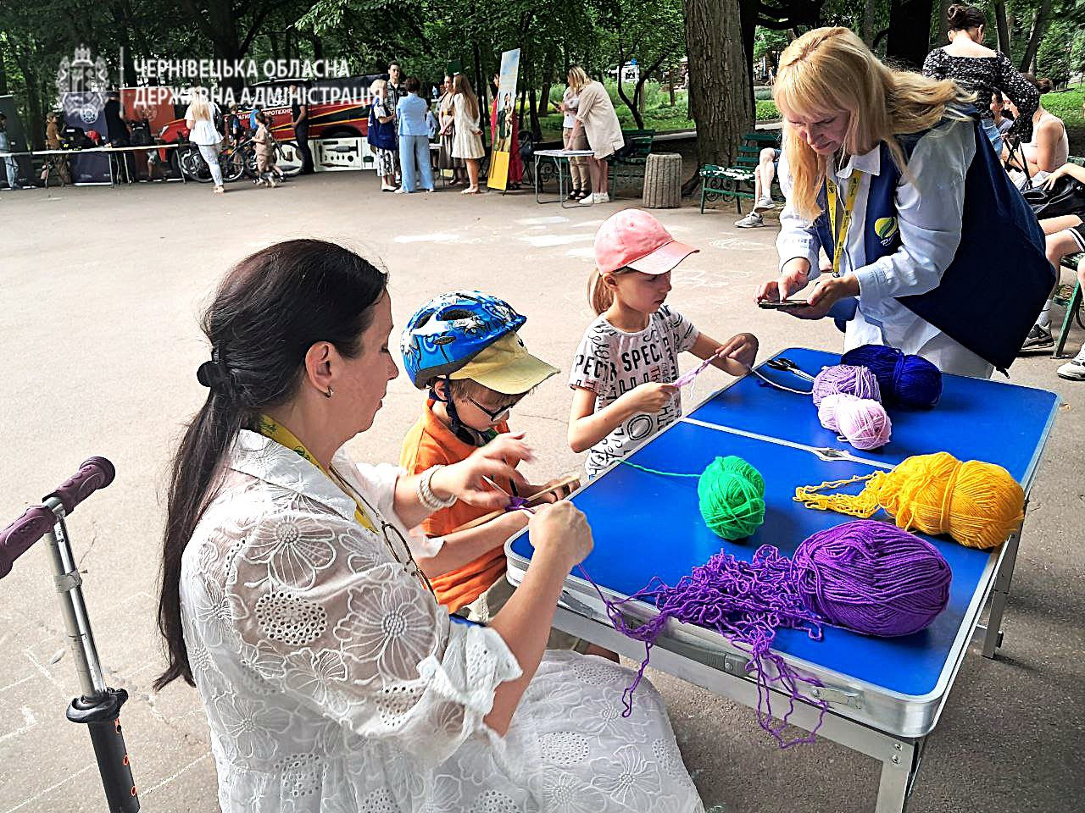
Соціальний захист населення
Реалізація Національної стратегії із створення безбар'єрного простору в Україні
Розвиток соціальних послуг
Затверджено обласний План заходів реалізації Національної стратегії із створення безбарʼєрного простору в Україні на 2025-2026 роки
ставок фахівців соціальної роботи у ТГ,
що на 15 більше у порівнянні з минулим роком
149,5
утворено 43 ради безбарʼєрності в територіальних громадах
110,2
реалізація флагманського проєкту “Рух без барʼєрів”
Центрів надання соціальних послуг у ТГ, що на 10 Центрів більше у порівнянні з минулим роком
млн грн
45
Проведено 14 днів спільнодії в рамках реалізації Всеукраїнської програми ментального здоров’я «Ти як», ініційованою першою леді Оленою Зеленською
Впроваджено соціальні послуги
«СенсоТека. Ти як?»
2 ТГ
раннє втручання
11 ТГ
формування життєстійкості
«Відчуй серцем»
3 ТГ
денний догляд дітей з інвалідністю
соціальний супровід сімей з дітьми
«Психологічні практики МВС» та інші
32 ТГ

Slide 20


Соціальний захист населення
Державні соціальні допомоги та компенсації
Видатки обласного бюджету
1,4 млрд грн
59 898 сімей та осіб
Регіональна програма соціальної підтримки вразливих верств населення «Турбота»
8,3
млн грн
1 025 осіб
буковинкам присвоєне почесне звання України
«Мати – героїня» 30 280 грн виплачено кожній
87
Проведено ремонтні роботи у:
Петричанському психоневрологічному будинку-інтернаті
Чернівецькому геріатричному пансіонаті
Магальському дитячому будинку-інтернаті
Чернівецькому обласному центрі соціально-психологічної допомоги
денних центри з «кризовими кімнатами» відкрито у Вижницькій та Кельменецькій ТГ
3,8 млн грн
2
1343
видано пакунки малюка
профінансовано реабілітаційні послуги
11,2 млн грн
608 дітей
72 571
ВПО на обліку в Чернівецькій області
муніципальна няня
19 435
3 382
193
9
3,3 млн грн
67 осіб
дітей
осіб з інвалідністю
багатодітні сім’ї
евакуаційні потяги

Slide 21



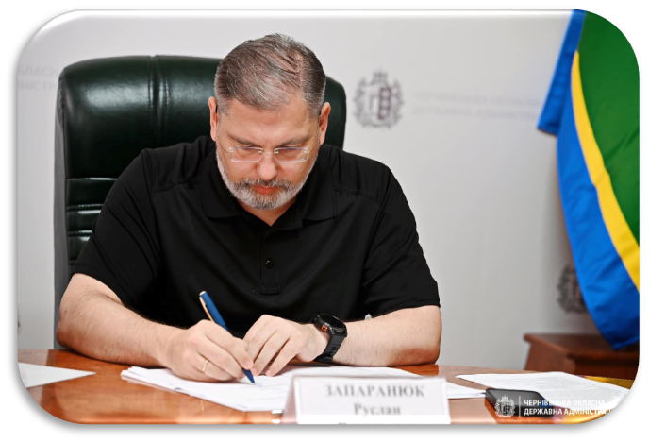
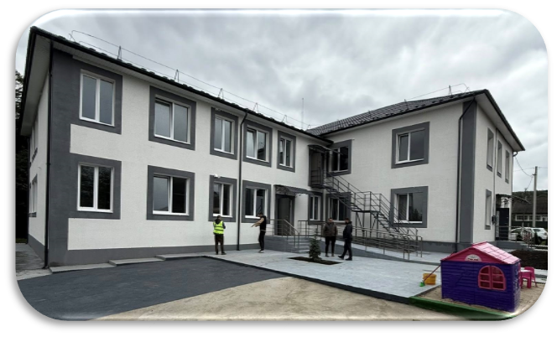

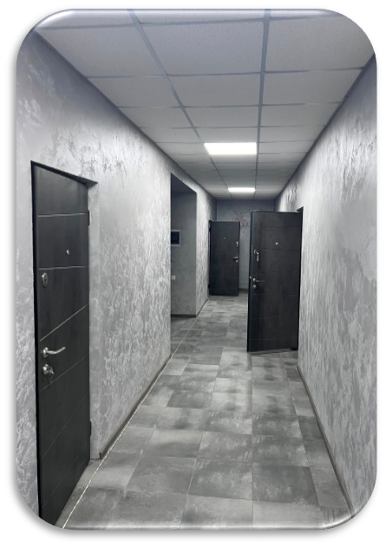
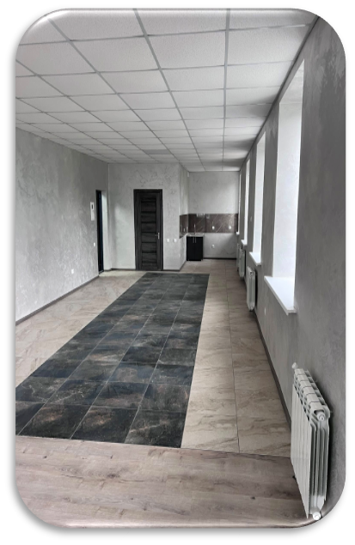
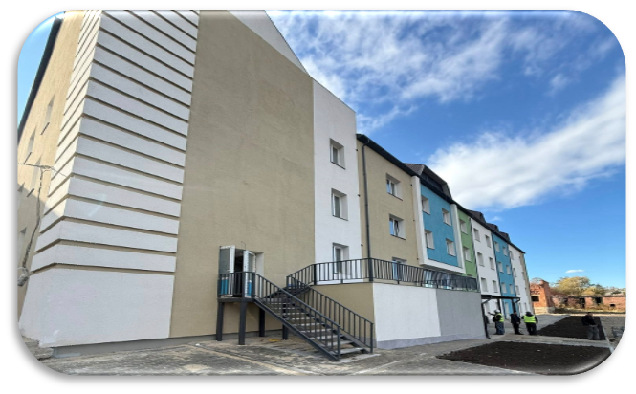

Реновація будівель для
внутрішньо переміщених осіб
місць для ВПО
Реконструкція будівель для розміщення внутрішньо переміщених осіб у громадах
Чернівецької області за підтримки Міжнародної фінансової корпорації (IFC)
5
Будівель відремонтовано
для потреб ВПО
540
Облаштовано місць для ВПО
156,5
загальний бюджет проєкту
млн грн
Вікнянська ТГ
Вижницька ТГ
Новоселицька ТГ
Громади, в яких проводиться реконструкція будівель

Slide 22
Підтримка та захист прав дітей
У 2025 році
22
усиновлено дітей-сиріт та дітей позбавлених батьківського піклування
ЗАТВЕРДЖЕНО Регіональний план заходів Чернівецької області на 2025-2026 роки з реалізації Стратегії забезпечення права кожної дитини в Україні на зростання в сімейному оточенні
влаштовано під опіку
дітей-сиріт та дітей позбавлених батьківського піклування
137
65,2
7
субвенції отримано з державного бюджету для забезпечення житлом ДБСТ
створено прийомних сімей
млн грн
6
створено патронатних сімей
12
будинків придбано для забезпечення житлом
9
громад області
7
створено дитячих будинків сімейного типу

Slide 23









Освітня галузь
3,5
субвенції отримано з державного бюджету
(на 0,3 млрд грн більше, ніж в 2024 році)
млрд грн
Фінансова підтримка педагогів
3137,0
млн грн
Закуплено 39 автобусів
134,0
млн грн
Підтримка дітей з особливими освітніми потребами
17,9
млн грн
Забезпечено протипожежний захист
18,3
млн грн
Реалізація реформи Нової української школи
59,9
Забезпечено харчуванням учнів
113,6
млн грн
млн грн
Покращення освітнього простору у 6 закладах освіти
1,5
22,2
виділено з обласного бюджету
млн грн
млн грн
Облаштування укриттів
33,3
На підтримку педагогів
780,0
млн грн
тис. грн
На підтримку інтелектуальної молоді
680,0
Модернізація 15 харчоблоків
21,9
тис. грн
млн грн

Slide 24
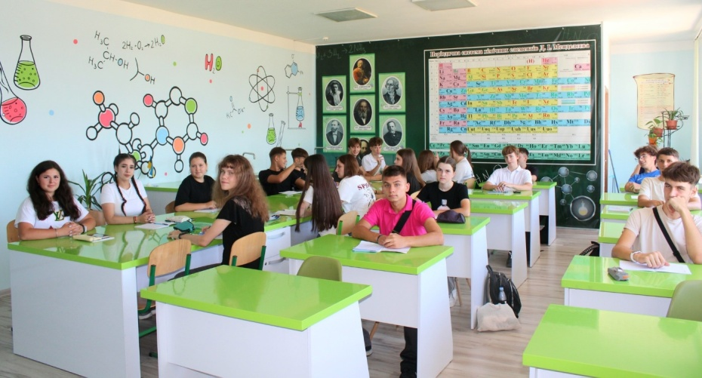

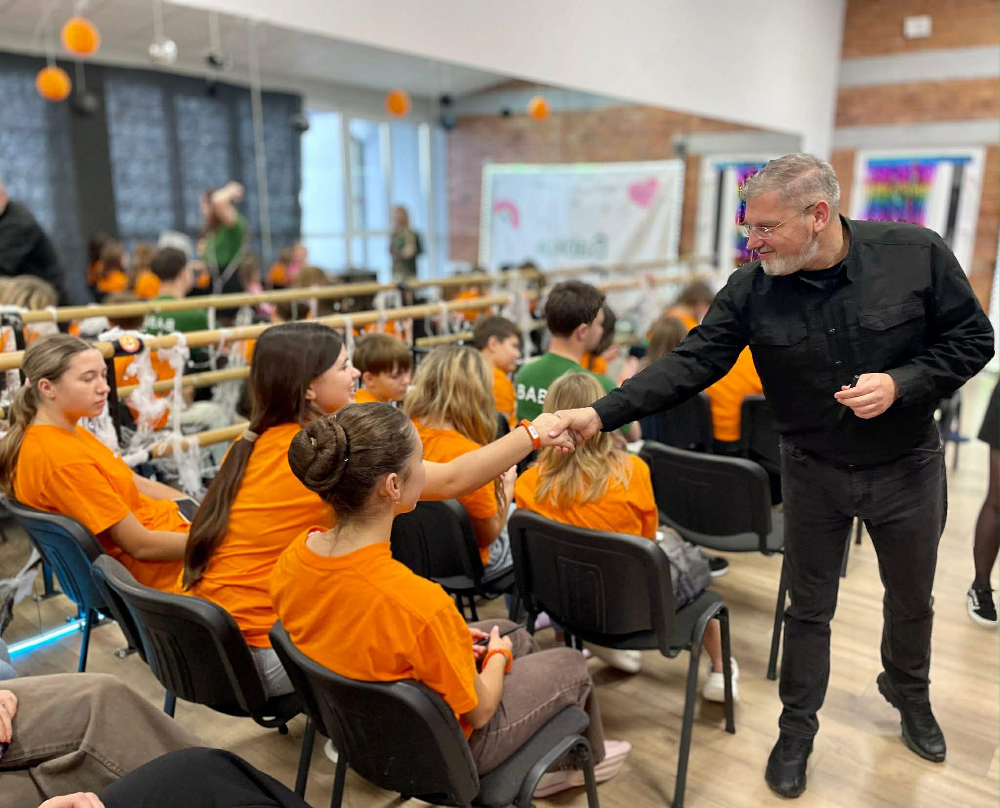
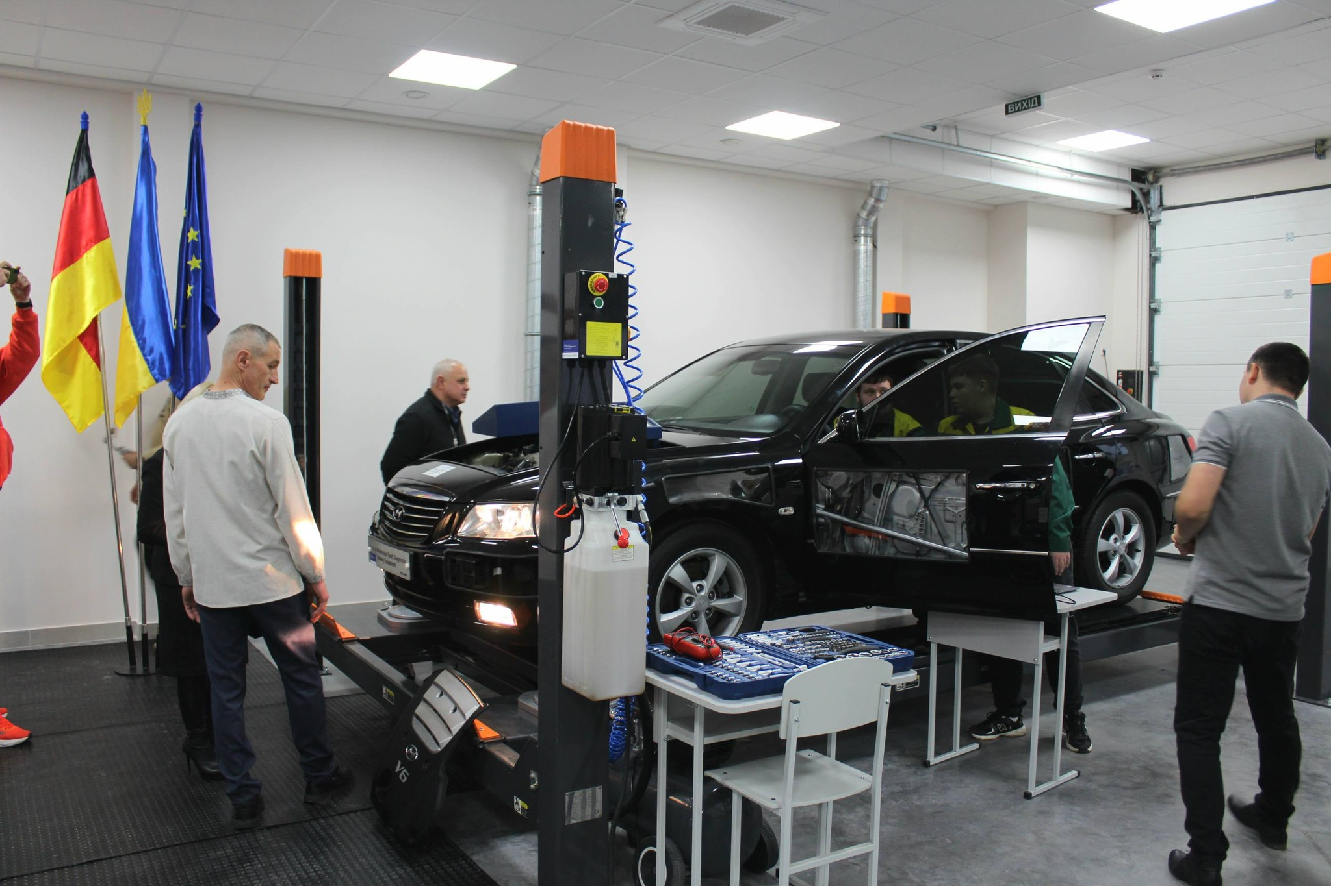
Реалізація реформи галузі освіти
Затверджено Перспективний план мережі закладів освіти, які надаватимуть послуги профільної освіти у Чернівецькій області з 2027 року
Утворено перший академічний ліцей “Буковинський ліцей успішної молоді”
(оновлено матеріальну базу
на 10 млн грн)
Реалізовано проєкт
“Школа Супергероїв”
3,45 млн грн
Модернізовано майстерні та лабораторії у Глибоцькому професійному ліцеї та Вижницькому фаховому коледжі
Організовано відпочинок
для 11882 дітей, в т.ч.
57 дітей, батьки яких загинули
захищаючи Батьківщину
3,35 млн євро
Створено 26 осередків викладання предмету “Захист України” (охоплено 228 закладів освіти
та 11 078 учнів/студентів)
Облаштовано навчальні майстерні у 2 закладах професійної освіти

Slide 25
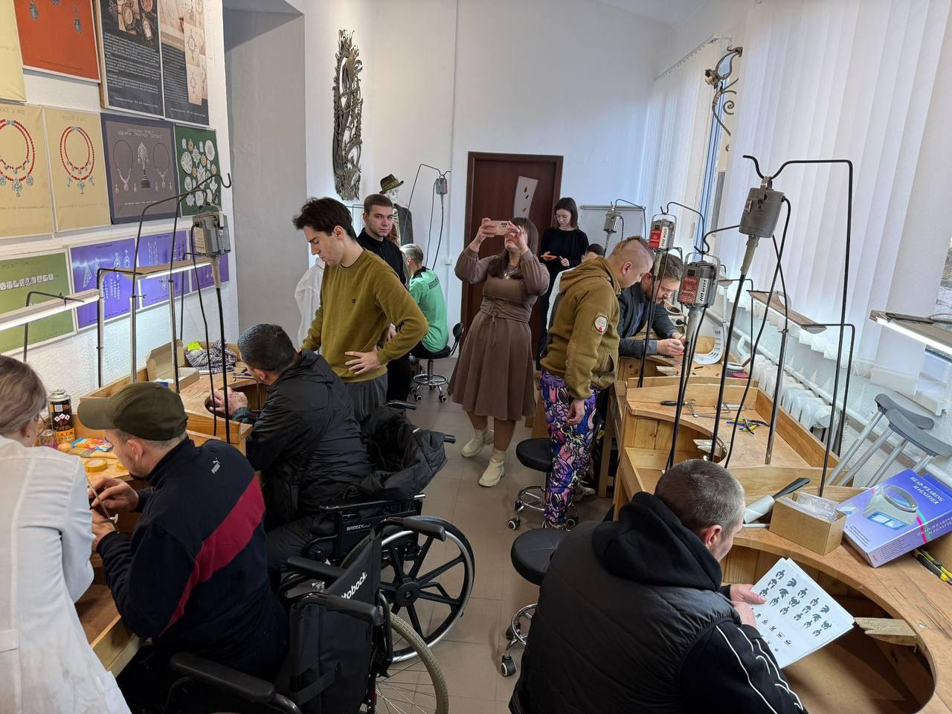
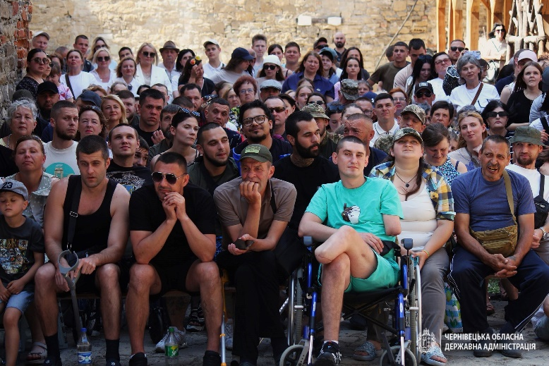
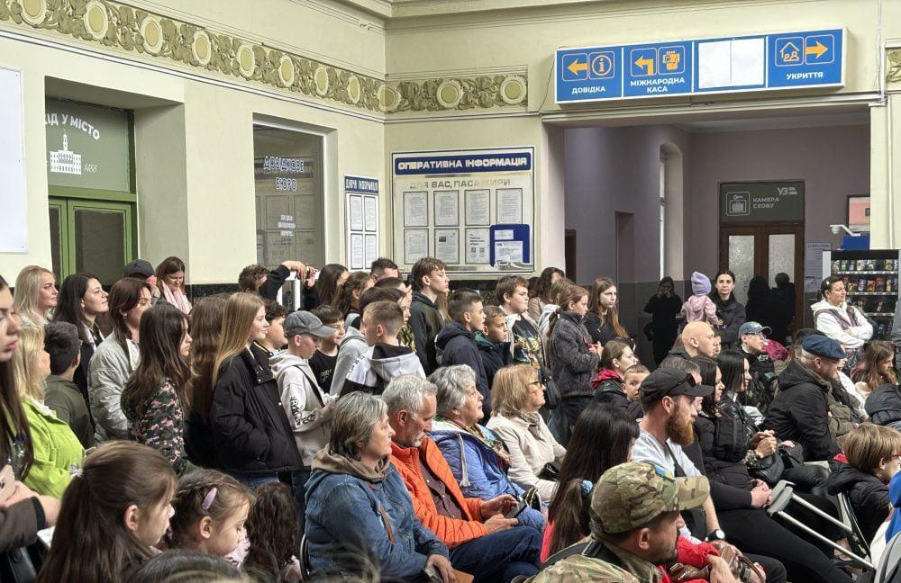
Культурне розмаїття Буковини
МИСТЕЦТВО ДЛЯ НЕЗЛАМНИХ
4
Буковинці отримали стипендії Президента України для молодих митців у сфері театрального та музичного мистецтва
77 заходів = 2000 осіб = 7 закладів культури
5 мистецьких майстер-класів з образотворчого, ювелірного, ковальського мистецтва та деревообробки для військовослужбовців, що проходять лікування та реабілітацію
Опера Дмитра Бортнянського «Креонт»
світова прем’єра сценічної постановки першої опери українського композитора, що ввійшла в новини ВВС
24,7
надходження від платних послуг у галузі культури,
що на 20,6% більше, ніж у 2024 році
Театральні постановки для ментального
оздоровлення військових
млн грн
ОХОРОНА КУЛЬТУРНОЇ СПАДЩИНИ
197
укладених договорів про охорону пам’яток історії та культури
360
пам’яток археології місцевого значення внесено до Державного реєстру нерухомих пам’яток України
«Ромео і Джульєтта»
в ДІАЗ «Хотинська фортеця»
«Зірка без імені» на
залізничному вокзалі
57
пам’яток архітектури та містобудування національного значення внесено до Державного реєстру нерухомих пам’яток України
«Запечатаний двірник» у музеї-садибі Юрія Федьковича

Slide 26




Архівна справа та Цифровізація
38
цифровий індекс регіону
ЦИФРОВІЗАЦІЯ АРХІВНИХ ДОКУМЕНТІВ:
2 551,9 тис. грн
Оцифровано:
712 описів на 34 918 аркушах
2619 фото на 5237 знімків
40347 справ на 2 640 280 аркушах
Оприлюднено:
773 описи на 32472 аркушах
116 справ на 9029 аркушах
19
50
призначені цифрові
лідери (CDTO)
(територіальні громади)
доходи державного архіву області
2024
2025
98
695
публікація наборів відкритих даних
2024
2025
ВИСТАВКОВА ДІЯЛЬНІСТЬ
3
10
щорічні аудити
відкритих даних
2024
2025
35
тематично документальних виставок
4
добірки документів
3
12
програми інформатизації на 2025-2027 роки
«Штучний голод 1946-1947 років у Чернівецькій області» представлено працівникам архівних установ Чернівецької області;
«Проголошення відновлення української державності на Буковині у червні 1941 року» представлено у Кіцманській та Великокучурівській громадах
«250-річчя включення Буковини до Австрійської монархії» переглянуло 18 000 осіб
Підготовлено і опубліковано наукову статтю «Організація діяльності архівних установ на Буковині у 1918-1940 рр.»
2024
2025
0
117,5 тис
верифікація адрес області (ЄДРА)
2024
2025
8 тис
11,7 тис
оцифровані вулиці області (ЄДРА)
2024
2025

Slide 27
Розвиток мережі ЦНАП області
Кількість наданих адміністративних послуг ЦНАП
на 5,9%
більше, ніж за аналогічний період
167
точок доступу до адміністративних послуг
403 881
52
381 326
ЦНАП (9 дія Центрів)
2024 рік
2025 рік
4 гірські громади
9
106
територіальних підрозділів ЦНАП
Конятинська, Селятинська, Путильська, Усть-Путильська
отримали сучасні мобільні валізи для виїзного обслуговування жителів віддалених гірських хуторів
віддалених робочих місць ЦНАП
В 2025 році впроваджено нові послуги через ЦНАП
створення «єдиних вікон» для обслуговування ветеранів та членів їх сімей
подання заяви на отримання відстрочки від призову на військову службу під час мобілізації, на особливий період
подання заяви на отримання державної грошової підтримки для проходження скринінгу здоров'я особам віком 40+

Slide 28
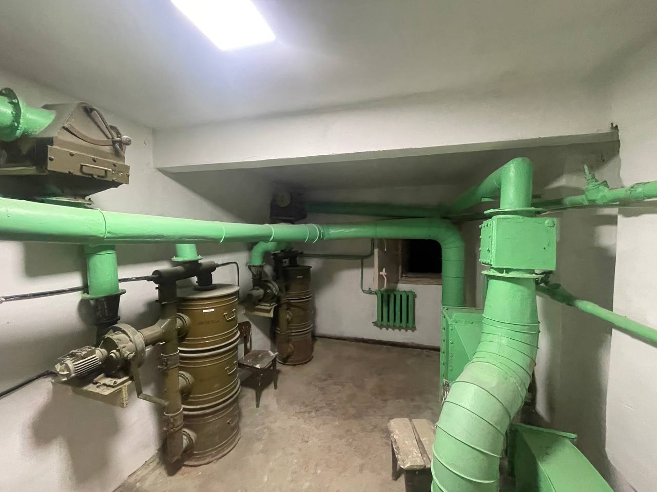
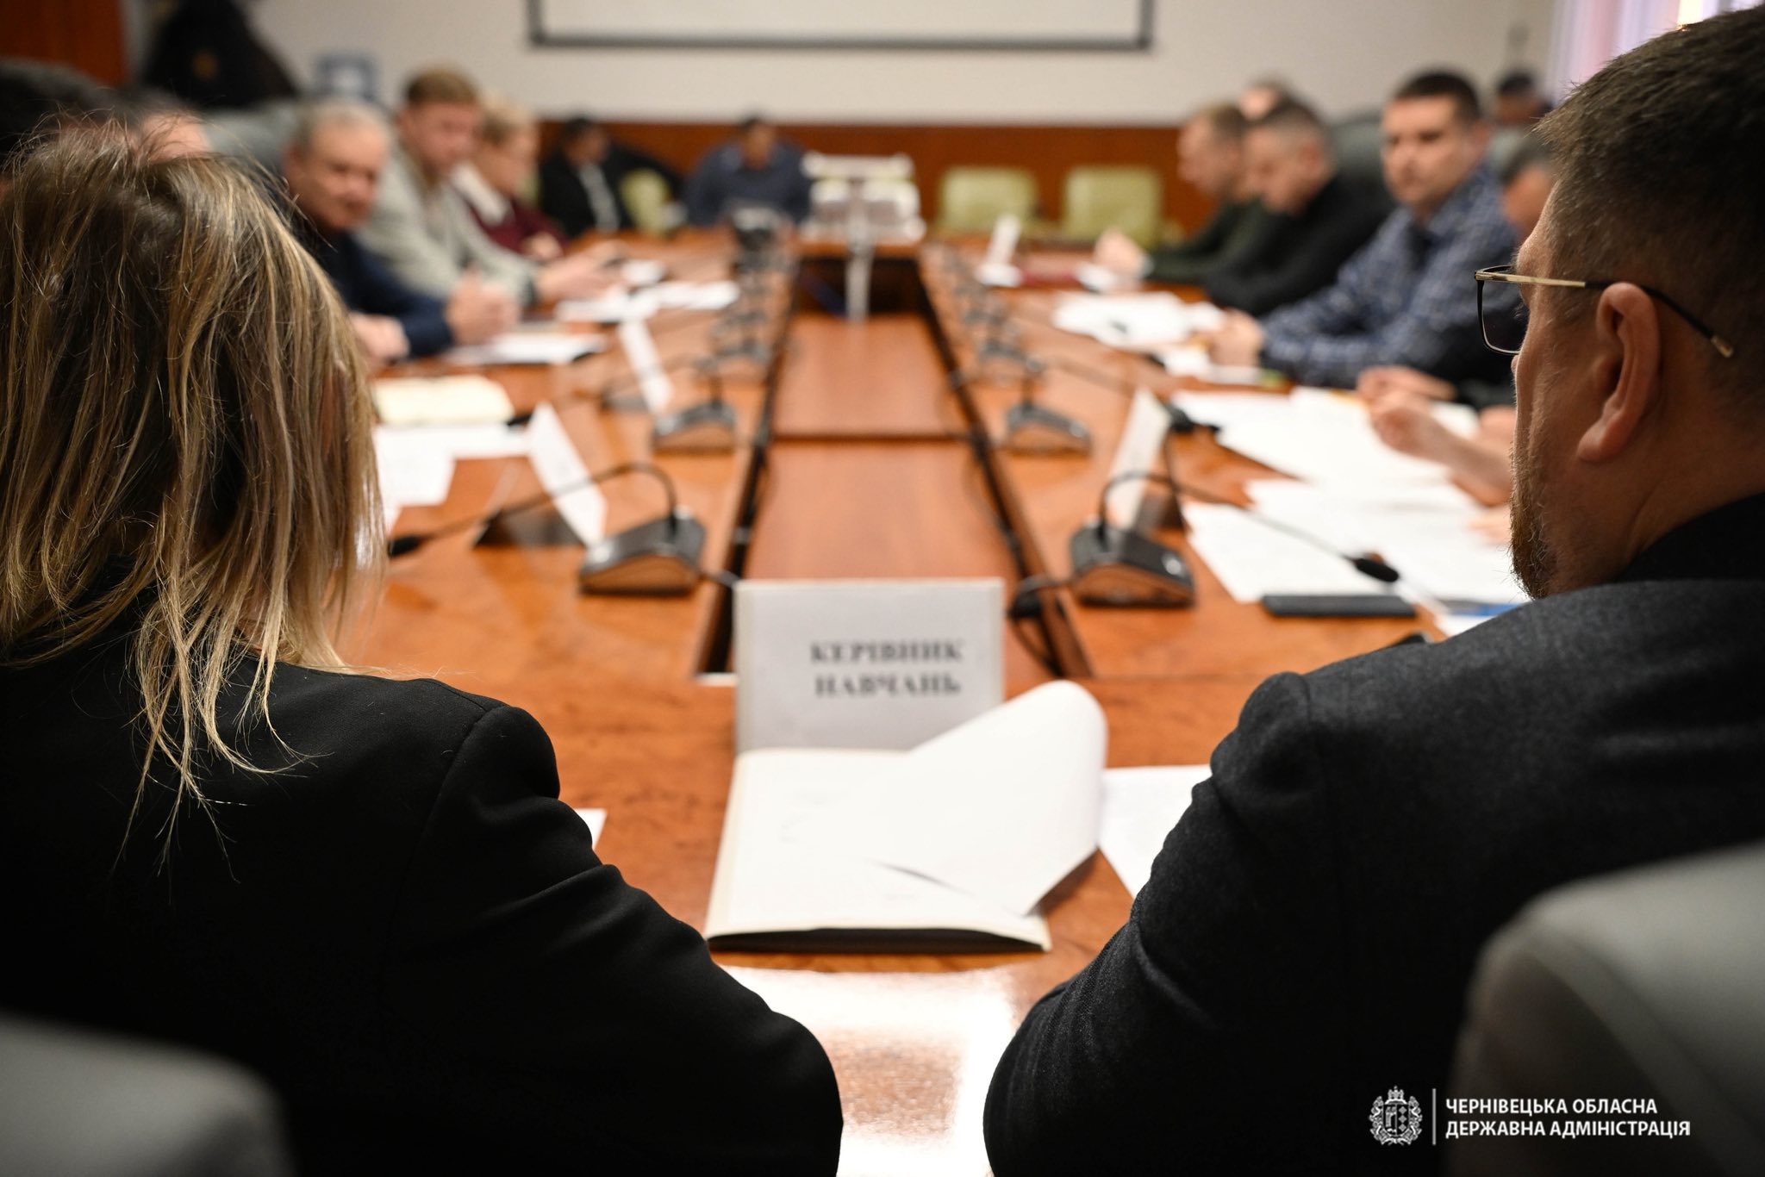
Цивільний захист населення
1952
1572
укриття визнано придатним за результатами обстеження (що становить 80,5%)
захисних споруд цивільного захисту
14
засідань Регіональної комісії з питань техногенно-екологічної безпеки та надзвичайних ситуацій
78
сховищ
1018
протирадіаційних укриттів
1
споруда подвійного призначення
855
найпростіших укриттів

Slide 29
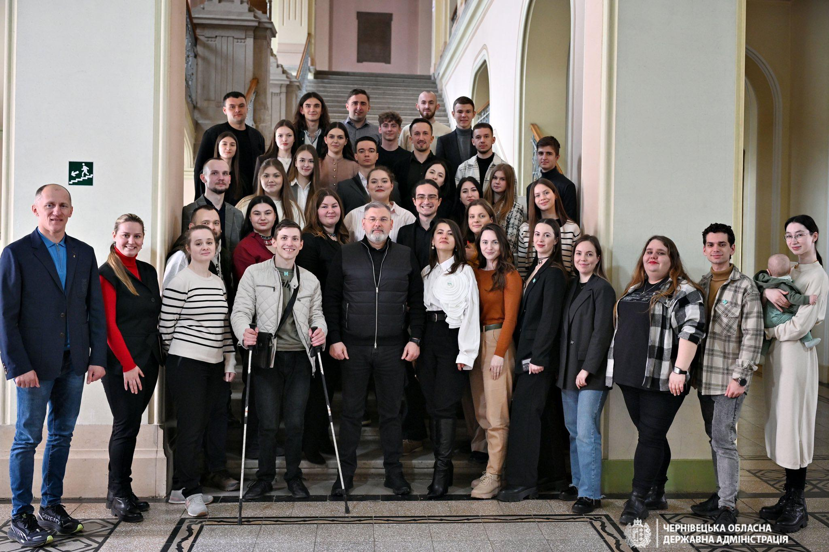


Молодіжна політика
222
33
«молодіжних працівників»
з них
призначено у 2025 році
Обрано новий склад Молодіжної ради при Чернівецькій обласній державній адміністрації та організовано проведення:
10 засідань
8 масштабних обласних заходів
24 молодіжних простори
2 молодіжних центри
Проведено 58 заходів для молоді, охоплено 7379 особи
Здійснення організаційних заходів щодо забезпечення діяльності
КЗ «Чернівецький обласний молодіжний центр»

Slide 30



Утвердження української національної
та громадянської ідентичності
2 молодіжні благодійні спортивно-патріотичні заходи
«Забіг сміливих», зібрано 153 965 грн на підтримку ЗСУ
4 координаційні ради з питань утвердження української національної та громадянської ідентичності при Чернівецькій обласній державній адміністрації
7 військово-патріотичних вишколів для молоді Чернівецької області
Молодіжний патріотичний похід "Підійми Державний прапор України" до Дня Конституції України
Проведено семінари-навчання фахівців у сфері утвердження української національної та громадянської ідентичності
Проведено 53 заходи, охоплено 10 631 особи

Slide 31





Розвиток спорту
7
заслужених майстрів спорту України
1
заслужений тренер України
124
спортсмени входять до основного складу національних збірних команд України з олімпійських та неолімпійських видів спорту
8
47
302
майстрів спорту України міжнародного класу
майстрів спорту України
кандидати в майстри спорту України
121 спортивна нагорода на 42 міжнародних змаганнях
1876
спортсменів області взяли участь у 102 всеукраїнських змаганнях
Активні парки - локації здорової України
27
чемпіонатів України з видів спорту проведено на території області
8 локацій: міста Чернівці, Вижниця, Заставна, Новоселиця, Сторожинець та Хотин, селища Кельменці та Глибока
86
змагань регіонального рівня
60,0
млн грн виділено з обласного бюджету на розвиток спорту
проведено 254 заходів, охоплено 6246 учасників

Slide 32


ЧЕРНІВЕЦЬКА ОБЛАСНА ВІЙСЬКОВА АДМІНІСТРАЦІЯ

